Slide 1

ZASADY WYPEŁNIANIA WNIOSKU O PRZYZNANIE PŁATNOŚCI
NA ROK 2015

Slide 2
Zasady ogólne (1)
  Wnioski o przyznanie płatności w ramach systemów wsparcia bezpośredniego składa się do kierownika biura powiatowego Agencji właściwego ze względu na miejsce zamieszkania albo siedzibę rolnika.
  Wnioski o przyznanie płatności składa się w terminie od dnia 15 marca – do dnia 15 czerwca oraz w terminie 25 dni kalendarzowych tj. do dnia 10 lipca 2015 r. (kwota płatności, do której rolnik byłby uprawniony będzie pomniejszana o 1% za każdy dzień roboczy opóźnienia).
  Do wniosku dla każdej działki ewidencyjnej zadeklarowanej we wniosku należy dołączyć załączniki graficzne z wrysowanymi działkami rolnymi.

Slide 3
Zasady ogólne (2)
  Rolnicy, którzy ubiegali się o płatności bezpośrednie w roku 2014 otrzymają do dnia 15 marca 2015 r. tzw. wnioski spersonalizowane i załączniki graficzne oraz karty informacyjne zawierające w szczególności: maksymalny kwalifikowalny obszar, elementy proekologiczne zarejestrowane w systemie LPiS, powierzchnię trwałych użytków zielonych, powierzchnię wyznaczonych trwałych użytków zielonych cennych przyrodniczo.
  Rolnicy, którzy w 2014 roku posiadali powyżej 15 ha gruntów ornych otrzymają wraz z wnioskiem spersonalizowanym Oświadczenie o powierzchni obszarów proekologicznych.

Slide 4
Wnioski przez Internet
  Zachęcamy wszystkich rolników do składania wniosków o przyznanie płatności na rok 2015 za pośrednictwem Nowego ! formularza dostępnego na stronie internetowej ARiMR.
  Korzyści płynące ze złożenia wniosku za pomocą aplikacji e-Wniosek to m.in. ułatwienia w wypełnianiu formularza wniosku o przyznanie płatności, poprzez wprowadzenie przyjaznego interfejsu użytkownika, poinformowanie rolnika podczas wypełniania wniosku o stwierdzonych brakach we wniosku o przyznanie płatności oraz możliwość bieżącego śledzenia przez rolnika, na jakim etapie rozpatrywania przez ARiMR jest wniosek.
  Warunkiem złożenia wniosku o przyznanie płatności za pomocą aplikacji e-Wniosek jest nadanie rolnikowi loginu i kodu dostępu.
  Wniosek o nadanie loginu i kodu dostępu składa się do kierownika biura powiatowego ARiMR właściwego ze względu na miejsce zamieszkania lub siedzibę rolnika. Formularz ten jest dostępny na stronie internetowej Agencji www.arimr.gov.pl oraz w biurach powiatowych i oddziałach regionalnych ARiMR.

Slide 5
Rodzaje płatności „objęte” wnioskiem o przyznanie płatności na 2015 rok
We wniosku o przyznanie płatności na 2015 rok rolnik może ubiegać się o przyznanie:
  jednolitej płatności obszarowej
  płatności za zazielenienie
  płatności dodatkowej
  płatności dla młodych rolników
  płatności w ramach dobrowolnego wsparcia związanego z produkcją
  płatności niezwiązanej do tytoniu
  płatności dla obszarów z ograniczeniami naturalnymi lub innymi szczególnymi ograniczeniami (PORW 2014-2020)
  płatności rolno-środowiskowo-klimatycznej (PROW 2014-2020)
  płatności ekologicznej (PROW 2014-2020)
  płatności rolnośrodowiskowej (PROW 2007-2014)
  wypłatę pomocy na zalesianie (PROW 2007-2013 i rok 2014) !

Slide 6
Rodzaje dobrowolnego wsparcia związanego z produkcją na rok 2015
We wniosku o przyznanie płatności na 2015 rok rolnik może ubiegać się o przyznanie płatności w ramach dobrowolnego wsparcia związanego z produkcją, w tym:
  płatności do powierzchni uprawy o buraka cukrowego
  płatności do powierzchni upraw roślin wysokobiałkowych
  płatności do powierzchni uprawy chmielu
  płatności do powierzchni uprawy ziemniaków skrobiowych
  płatności do powierzchni upraw owoców miękkich
  (truskawek lub malin)
  płatności do powierzchni uprawy pomidorów
  płatności do powierzchni uprawy lnu
  płatności do powierzchni uprawy konopi włóknistych
  płatności do krów
  płatności do bydła
  płatności do owiec
  płatności do kóz
płatności związane do powierzchni upraw
płatności związane do zwierząt

Slide 7
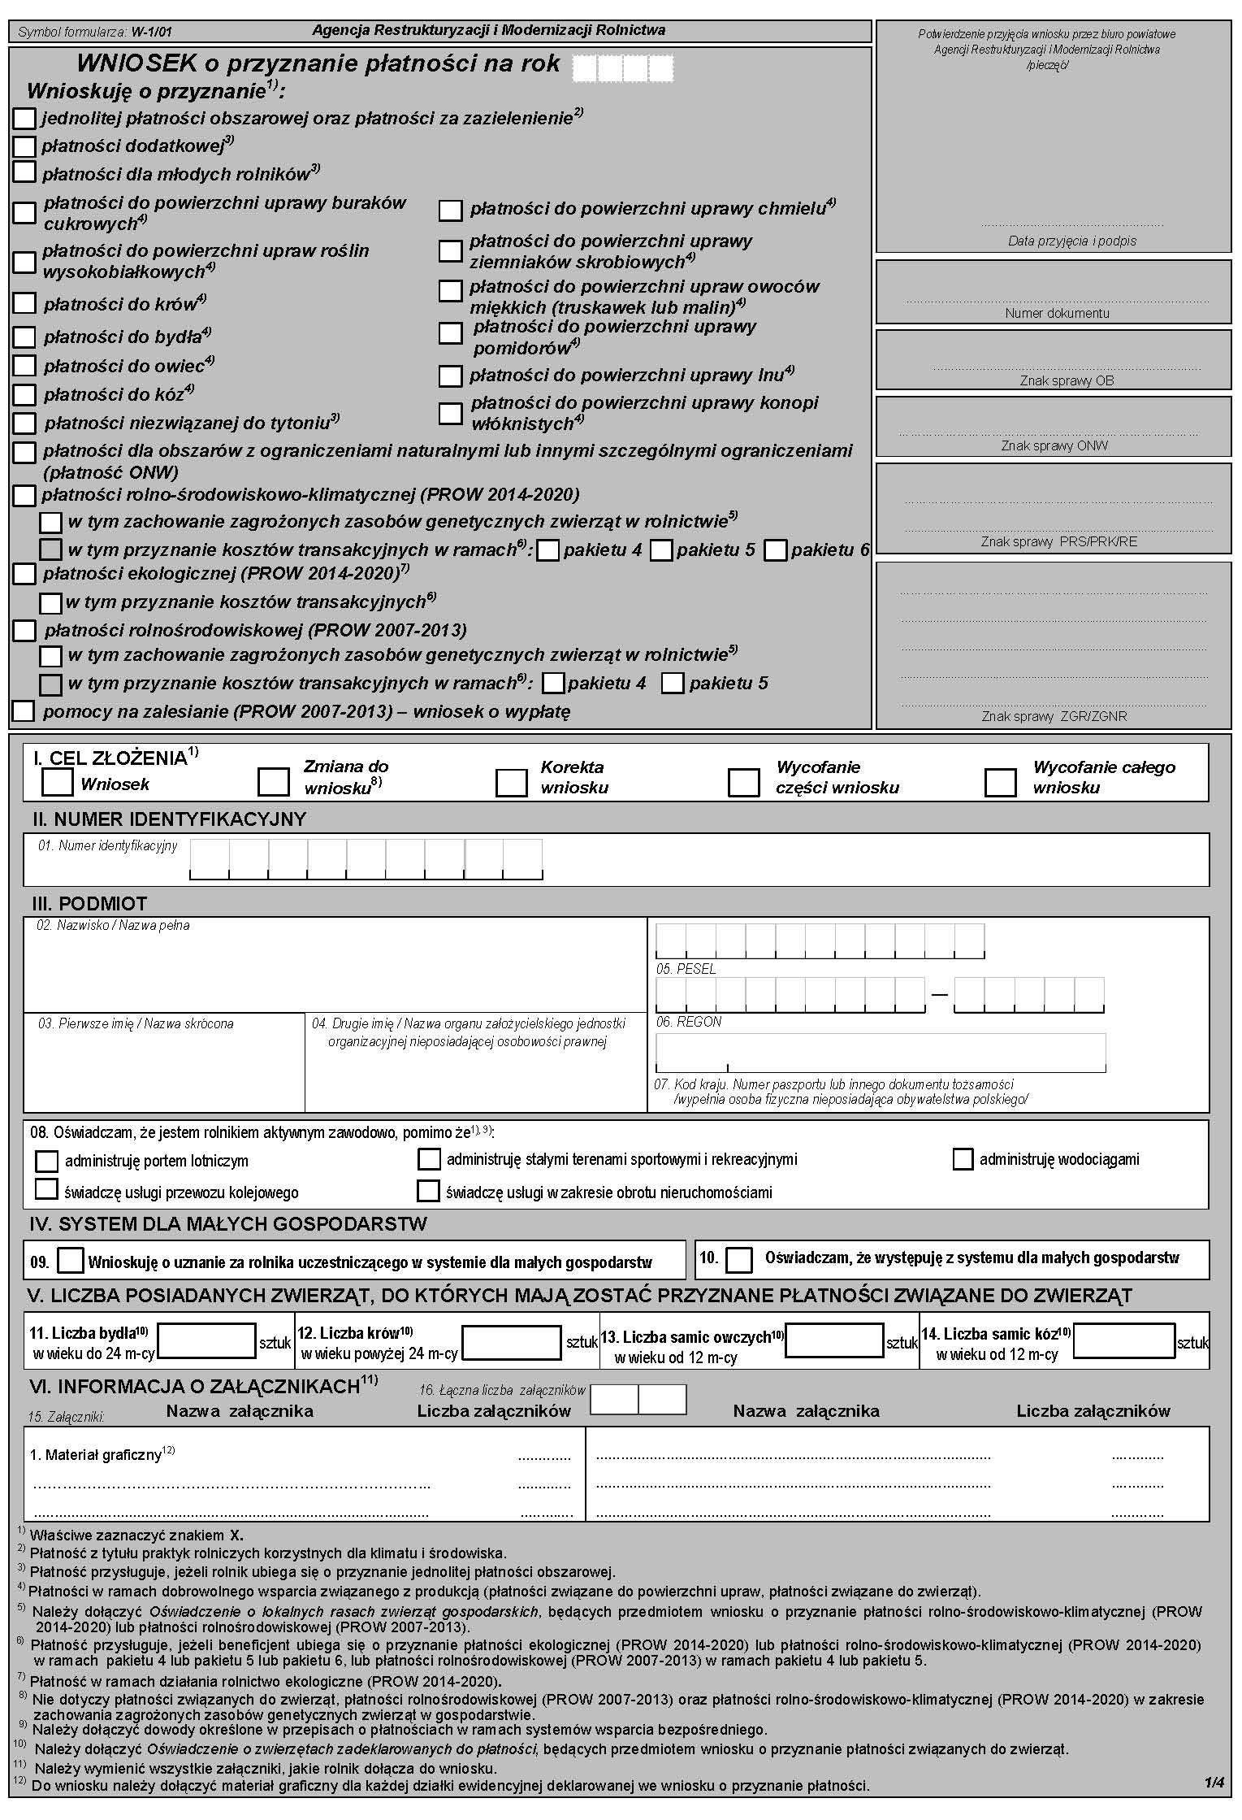
Wzór wniosku o przyznanie płatności na rok 2015 strona 1/4

Slide 8
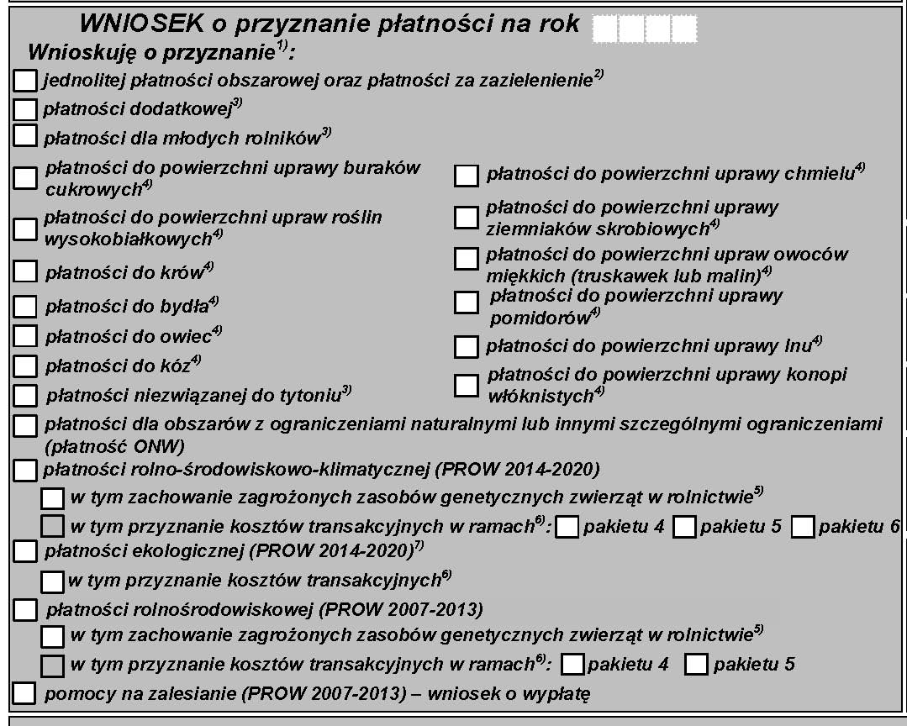
Wzór Wniosku o przyznanie płatności na rok 2015
Tytuł wniosku
Należy wpisać
rok - 2015
Należy zaznaczyć - znakiem X - wszystkie rodzaje płatności, o które ubiegasz się na formularzu wniosku o przyznanie płatności

Slide 9
Wzór Wniosku o przyznanie płatności na rok 2015
Pole 08
Pole 08 – dotyczy rolnika aktywnego zawodowo.
Pole jest wypełniane przez rolnika, który jest aktywnym rolnikiem, a jednocześnie administruje portem lotniczym lub stałymi terenami sportowymi i rekreacyjnymi lub wodociągami lub świadczy usługi przewozu kolejowego lub w zakresie obrotu nieruchomościami.
Należy wskazać znakiem „X” właściwą działalność.
Płatności bezpośrednie, płatność ONW i płatność ekologiczna (PROW 2014-2020) przysługują rolnikowi, który spełnia warunki rolnika aktywnego zawodowo.
Jeżeli jesteś rolnikiem aktywnym zawodowo pamiętaj aby do wniosku dołączyć dowody potwierdzające spełnienie kryteriów rolnika aktywnego zawodowo.

Slide 10
Wzór Wniosku o przyznanie płatności na rok 2015
Sekcja IV. System dla małych gospodarstw
Pole 09 - Rolnik może zaznaczyć, iż wnioskuje o uznanie go za rolnika uczestniczącego w systemie dla małych gospodarstw.
Pole 10 – Rolnik może zaznaczyć, iż oświadcza, że występuje z systemu dla małych gospodarstw.
Rolnik będzie miał możliwość ubiegać się o uznanie go za rolnika uczestniczącego w systemie dla małych gospodarstw także na odrębnym formularzu wniosku, który należy złożyć do dnia 10 lipca 2015 r.
Pole 09 - należy wypełnić (zaznaczyć znakiem x) tylko w przypadku, gdy rolnik wnioskuje o uznanie go za rolnika uczestniczącego w systemie dla małych gospodarstw.
W przypadku, gdy łączna kwota płatności bezpośrednich przekroczy równowartość w złotych kwoty 1 250 euro i rolnik zaznaczy pole 09, wówczas zostanie on włączony do systemu dla małych gospodarstw, a kwota płatności bezpośrednich zostanie ograniczona do równowartości w złotych kwoty 1 250 euro.
Pole 10 należy wypełnić gdy rolnik nie wyraża zgody na „automatyczne” włączenie do systemu dla małych gospodarstw. W przypadku, gdy rolnik nie zaznaczy tego pola a łączna kwota płatności bezpośrednich za rok 2015 nie przekroczy równowartości w złotych kwoty 1 250 euro, rolnik zostanie „automatycznie” uznany za rolnika uczestniczącego w systemie dla małych gospodarstw.

Slide 11
Wzór Wniosku o przyznanie płatności na rok 2015
Sekcja V
Sekcja V – Liczba posiadanych zwierząt, do których mają zostać przyznane płatności związane do zwierząt
Pola 11-14 – Rolnik, który ubiega się o przyznanie płatności do bydła/ płatności do krów/płatności do owiec/płatności do kóz deklaruje liczbę zwierząt zgłoszonych do tych płatności.
Do wniosku należy obowiązkowo dołączyć Oświadczenie o zwierzętach zadeklarowanych do płatności – wzór dostępny na stronie internetowej ARiMR oraz w BP i OR ARiMR.

Slide 12
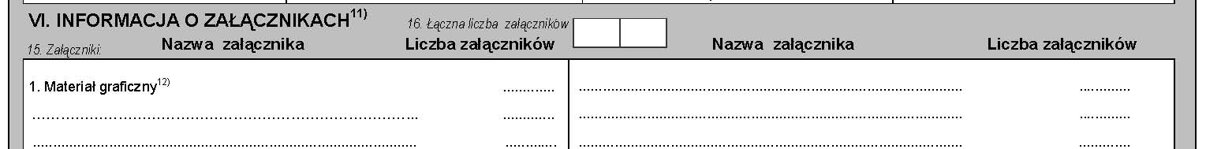
Wzór Wniosku o przyznanie płatności na rok 2015
Sekcja VI – załączniki do wniosku
Sekcja VI – załączniki do wniosku
Uwaga ! Do wniosku należy dołączyć załącznik graficzny dla każdej działki ewidencyjnej zadeklarowanej we wniosku.
Należy wpisać nazwę i liczbę wszystkich załączników dołączonych do wniosku.
Pamiętaj ! - załączniki do wniosku można dołączyć najpóźniej do dnia 10 lipca 2015 r.

Slide 13
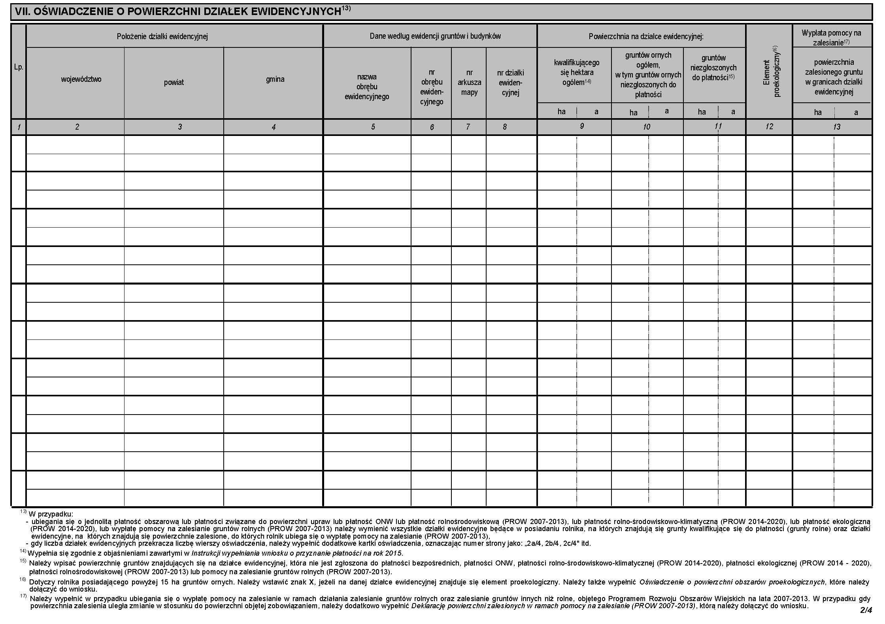
Wzór Wniosku o przyznanie płatności na rok 2015
Sekcja VII. Oświadczenie o powierzchni działek ewidencyjnych Strona 2/4

Slide 14
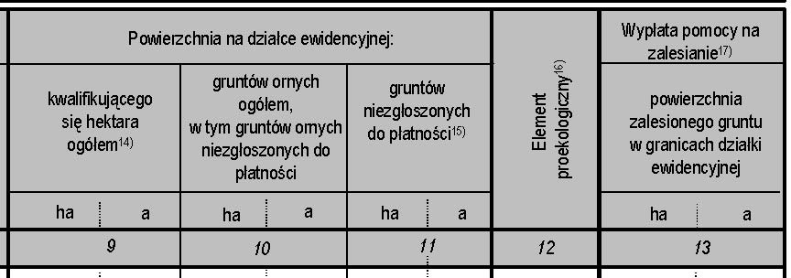
Wzór Wniosku o przyznanie płatności na rok 2015
Sekcja VII kolumny 9 – 13
kolumny 1-8 – bez mian w stosunku do roku 2014 - dane dotyczące położenia działki ewidencyjnej, dane według ewidencji gruntów i budynków
kolumna 9 – powierzchnia kwalifikującego się hektara ogółem
kolumna 10 – powierzchnia gruntów ornych ogółem, w tym powierzchnia gruntów ornych niezgłoszona do płatności
kolumna 11 – powierzchnia gruntów niezgłoszonych do płatności
kolumna 12 – element proekologiczny (dotyczy rolników posiadających powyżej 15 ha gruntów ornych). Należy wstawić znak X jeśli na działce ewidencyjnej znajduje się element proekologiczny oraz dodatkowo wypełnić i dołączyć do wniosku Oświadczenie o powierzchni obszarów proekologicznych
kolumna 13 – należy wypełnić w przypadku ubiegania się o wypłatę pomocy na zalesianie gruntów rolnych oraz zalesianie gruntów innych niż rolne, w ramach PROW 2007-2013, należy wpisać powierzchnię zalesioną na danej działce w ha z dokładnością do dwóch miejsc po przecinku

Slide 15
Kwalifikujący się hektar (1)
  Za kwalifikujący się hektar , uznaje się:
wszelkie użytki rolne gospodarstwa rolnego, w tym obszary, które w dniu 30 czerwca 2003 r. nie były utrzymywane w dobrej kulturze rolnej:
  wykorzystywane do prowadzenia działalności rolniczej lub – w przypadku gdy obszar wykorzystuje się także do prowadzenia działalności pozarolniczej – wykorzystywane w przeważającym zakresie do prowadzenia działalności rolniczej, lub
  utrzymywane w stanie, dzięki któremu nadają się one do wypasu lub uprawy bez konieczności podejmowania działań przygotowawczych wykraczających poza zwykłe metody rolnicze i zwykły sprzęt rolniczy (obowiązkowe wykonanie co najmniej jednego zabiegu agrotechnicznego polegającego na usuwaniu lub zniszczeniu niepożądanej roślinności w terminie do 31 lipca danego roku a w przypadku gruntów ugorowanych, które zostały zadeklarowane we wniosku o przyznanie płatności bezpośrednich jako obszary proekologiczne – w terminie do dnia 31 października roku, w którym został złożony ten wniosek; natomiast w przypadku cennych siedlisk przyrodniczych oraz siedlisk lęgowych ptaków zadeklarowanych we wniosku o przyznanie płatności rolnośrodowiskowej lub rolno-środowiskowo-klimatycznej w terminie i zakresie określony w przepisach prawa)
każdy obszar, który zapewnił rolnikowi prawo do jednolitej płatności obszarowej w 2008 r. i który:
nie spełnia powyższych warunków ze względu na objęcie obszaru ochroną na mocy dyrektywy ws. ochrony siedlisk przyrodniczych oraz dzikiej fauny i flory, dyrektywy wodnej, dyrektywy ws. ochrony dzikiego ptactwa
jest zalesiony w ramach PROW 2007-2013, 2014-2020.

Slide 16
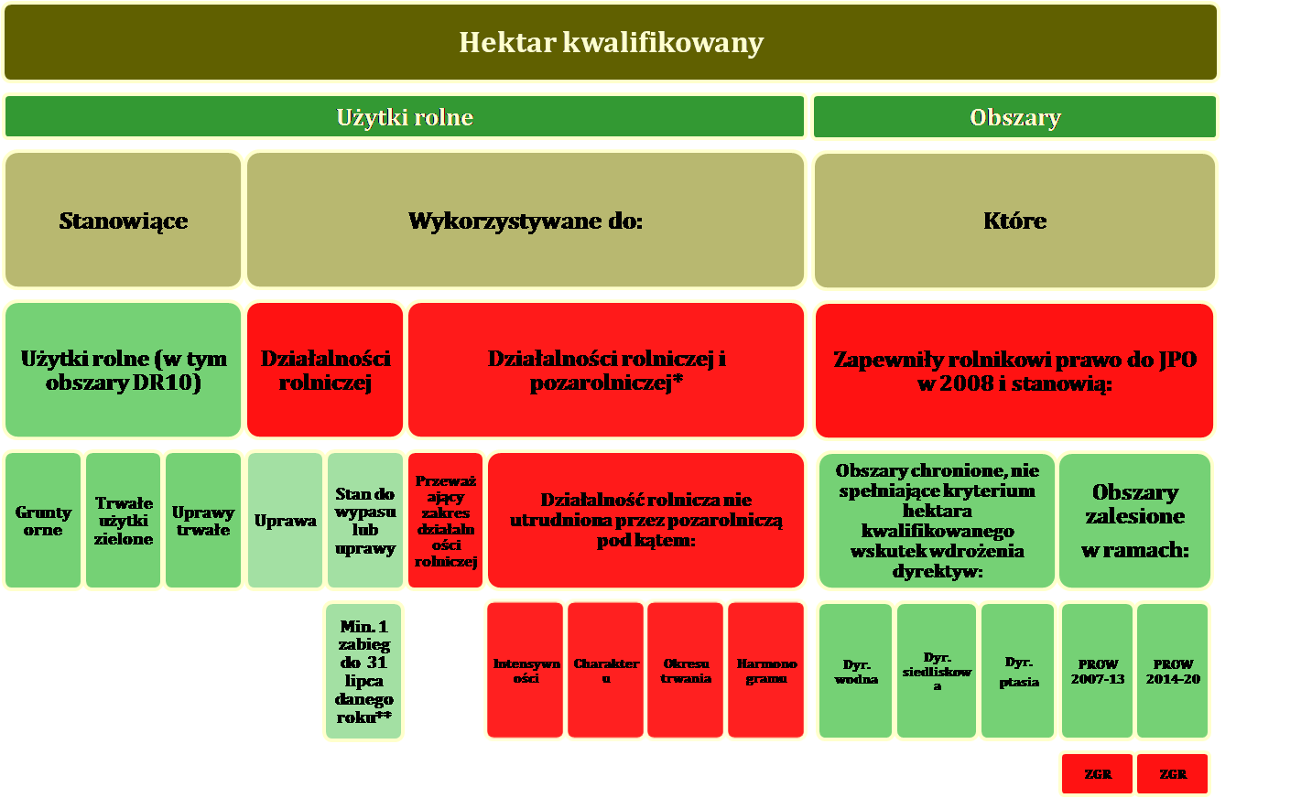
Rolnictwo Ekologiczne
PRSK 4;5
PRSK - pakiet 1;2;3;6
PRSK- P 4;5 (obszar)
ONW
* Jako „kwalifikujące się hektary” nie zostaną uznane obszary ujęte w wykazie obszarów wykorzystywanych głównie do działalności pozarolniczej. Wykaz ten obejmuje pasy zieleni na lotniskach, polach golfowych, boiskach sportowych.
**Obowiązkowe wykonanie co najmniej jednego zabiegu agrotechnicznego polegającego na usuwaniu lub zniszczeniu niepożądanej roślinności w terminie do dnia 31 lipca danego roku, a w przypadku gruntów ugorowanych, które zostały zadeklarowane we wniosku o przyznanie płatności bezpośrednich jako obszary proekologiczne – w terminie do dnia 31 października roku, w którym został złożony ten wniosek.

Slide 17
Kwalifikujący się hektar– włączenia (2)
Obszar kwalifikowany JPO obejmuje:
Elementy krajobrazu stanowiące tradycyjnie element dobrej kultury rolnej lub użytkowania ziemi (żywopłoty, rowy, nieutwardzone drogi dojazdowe, pasy zadrzewień) o szerokości nie przekraczającej 2 m.
Wszelkie elementy krajobrazu podlegające wymogom podstawowym i normom wzajemnej zgodności ( rowy do 2 m szerokości, pomniki ochrony przyrody, oczka wodne do 100 m²)
Działkę rolną zawierającą rozrzucone drzewa o ile:
  działalność rolniczą można prowadzić w podobny sposób jak na działkach bez drzew położonych na tym samym obszarze oraz
  liczba drzew na hektar nie przekracza maksymalnego zagęszczenia tj. nie więcej niż 100 drzew/ha (limitu nie stosuje się do płatności rolno-środowiskowo-klimatycznych)

Slide 18
KOMU ?
JPO
ONW
Rolnik aktywny zawodowo
PRSK
Rolnik
Grupa rolników
Zarządca obszarów (P4 i 5 obszary)
Grupa rolników i zarządców obszarów
Rolnik aktywny zawodowo
ROLNICTWO EKOLOGICZNE
Rolnik aktywny zawodowo
Grupa rolników aktywnych zawodowo

Slide 19
DO CZEGO ?
JPO
ONW
Kwalifikowany hektar (+ 100 drzew + elementy krajobrazu + minimalne działania, - (W- wyłączenia tj. pola golfowe, boiska sportowe, lotniska,)
PRSK
Użytki rolne – uprawa, stan do wypasu 1;2 (100 drzew + elementy krajobrazu, )
Użytki rolne –uprawa – pakiet 3;6 ( 100 drzew + elementy krajobrazu – W)
Obszary, które nie są trwałymi użytkami zielonymi-4;5 (bez100 drzew, elementy krajobrazu)
Trwale użytki zielone- 4;5 (+ 100 drzew + elementy krajobrazu + minimalne działania) – wyłączenia (W)
Użytki rolne, na których prowadzona jest działalność rolnicza ( + 100 drzew + elementy krajobrazu + minimalne działania) – wyłączenia (W)
ROLNICTWO EKOLOGICZNE – (W)
Użytki rolne – uprawa (bez ugorów) ( + 100 drzew + elementy krajobrazu) - wyłączenia (W)

Slide 20
Do czego _PRSK -Pakiety
Pakiet 1 – grunt orny
Pakiet 2 – grunt orny z wyłączeniem ugorów
Pakiet 3 – sady ( minimalna liczba drze)
Pakiet 4 i 5 – trwale użytki zielone (100 drzew/ha) + „obszary np. mechowiska”
Pakiet 6 – grunt orny z wyłączeniem ugorów

Slide 21
Minimalna powierzchnia (1 ha czego ?)
JPO
ONW
Rolnictwo ekologiczne
PRSK - rolnik- pakiet 1,2,3,6
PRSK 4,5 (zarządca)
PRSK 4,5 (rolnik/grupa rolników/ grupa rolników i zarządców)
„Hektar kwalifikowany” + elementy krajobrazu
1 hektar użytków rolnych, na których prowadzona jest działalność rolnicza (bez zalesień i obszarów) położonych na obszarach ONW + elementy krajobrazu
1 hektar użytków rolnych, na których prowadzona jest działalność rolnicza + elementy krajobrazu (bez zalesień i obszarów )
1 hektar użytków rolnych, na których prowadzona jest działalność rolnicza + elementy krajobrazu (bez zalesień i obszarów )
1 hektar obszaru przyrodniczego
1 hektar użytków rolnych, na których prowadzona jest działalność rolnicza + elementy krajobrazu (bez zalesień i obszarów )

Slide 22
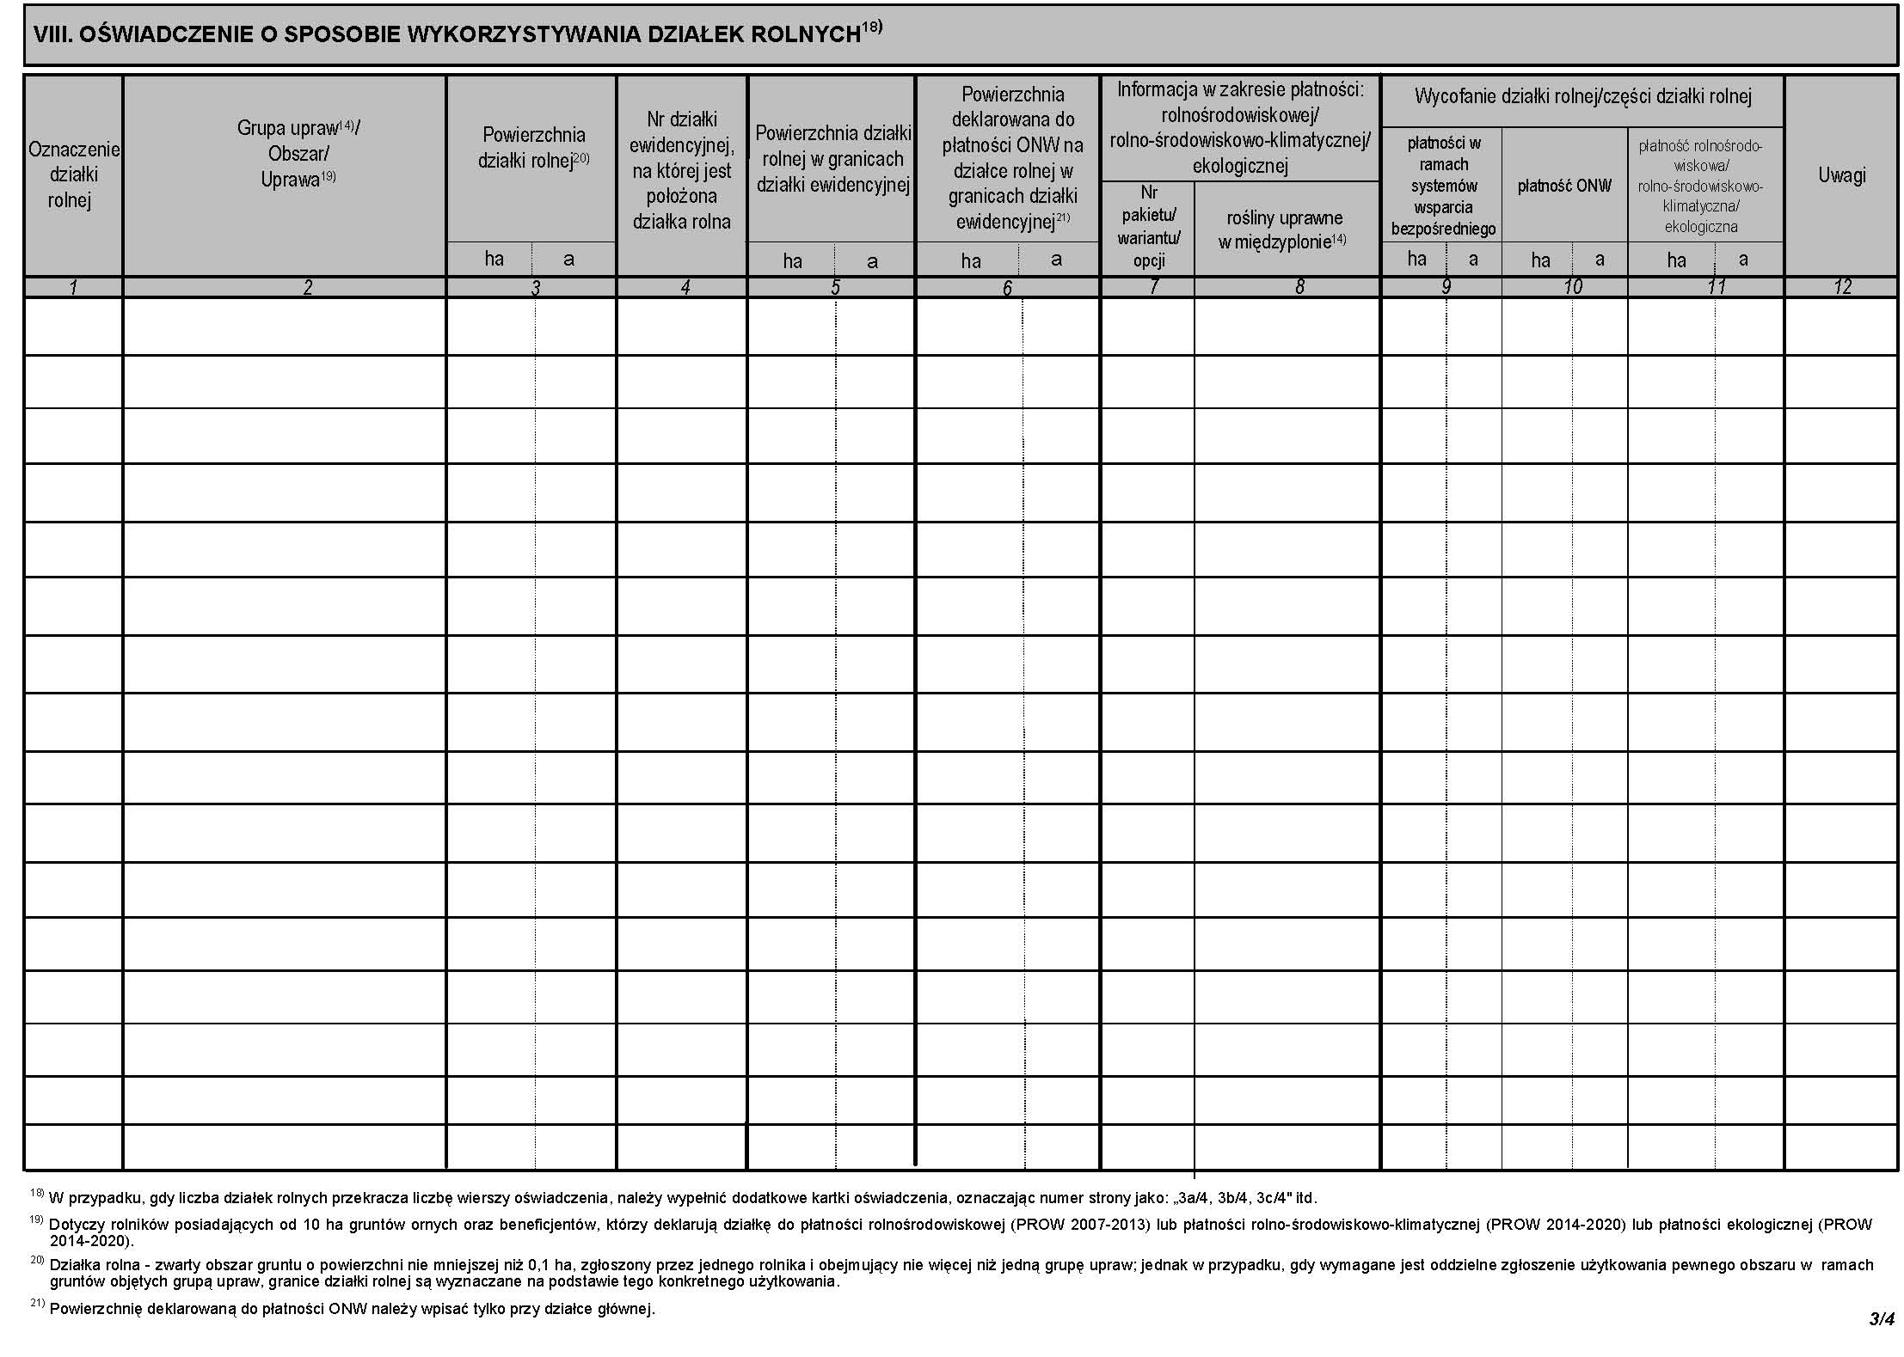
Wzór Wniosku o przyznanie płatności na rok 2015
Sekcja VIII. Oświadczenie o sposobie wykorzystywania działek rolnych - Strona 3/4

Slide 23
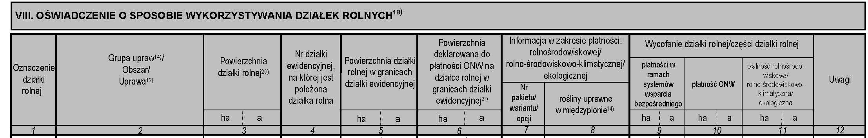
Wzór Wniosku o przyznanie płatności na rok 2015
Sekcja VIII – kolumny 2 – 12
kolumna 2 – grupa upraw/obszar/uprawa, uprawę wpisuje rolnik posiadający od 10 ha gruntów ornych (dywersyfikacja) – ( patrz przykłady wypełnienia wniosku)
kolumna 3, 4, 5, 6 – bez mian w stosunku do roku 2014 - powierzchnia działki rolnej, nr działki ewidencyjnej, na której jest położona działka rolna, powierzchnia działki rolnej w granicach działki ewidencyjnej, powierzchnia deklarowana do płatności ONW na działce rolnej w granicach działki ewidencyjnej
kolumny 7 – 8 – informacja w zakresie programu rolnośrodowiskowego/rolno-środowiskowo-klimatycznego/rolnictwa ekologicznego; nr pakietu/wariantu/opcji oraz roślina uprawna w międzyplonie (dotyczy pakietu ochrona gleb i wód)
kolumna 9, 10, 11– wycofanie działki rolnej/części działki rolnej z płatności bezpośrednich, płatności ONW, płatności rolnośrodowiskowej/rolno-środowiskowo-klimatycznej/ekologicznej

Slide 24
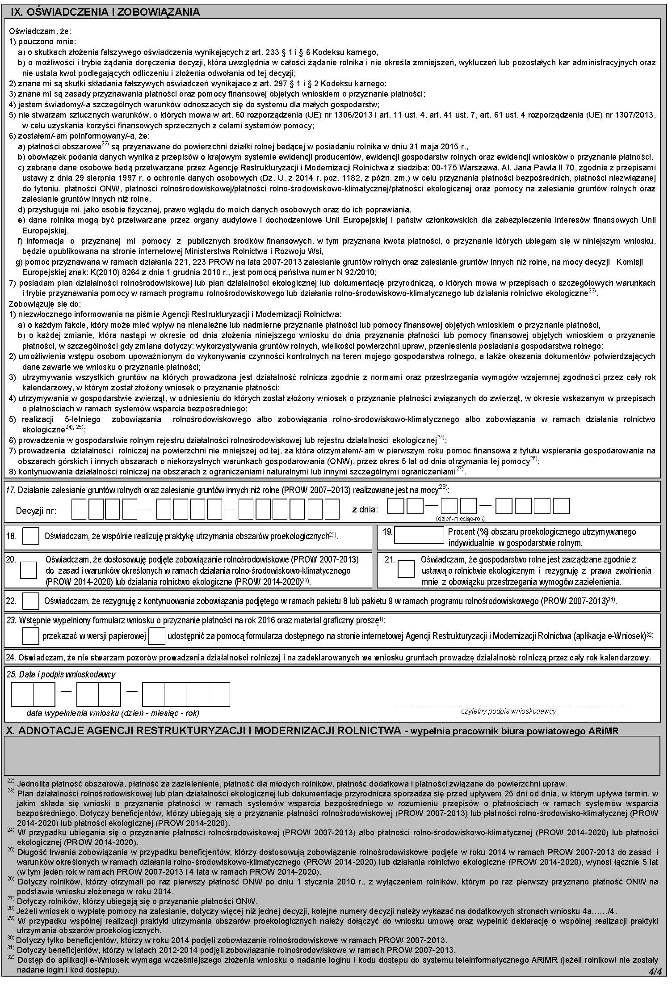
Wzór Wniosku o przyznanie płatności na rok 2015 strona 4/4

Slide 25
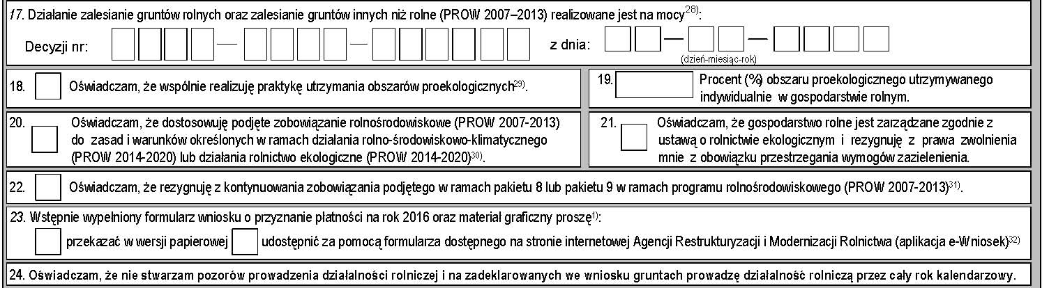
Wzór Wniosku o przyznanie płatności na rok 2015
Pola 17 – 24 – strona 4/4
Pole 17 – należy wpisać numer decyzji, na mocy której jest realizowany program „Zalesianie gruntów rolnych oraz zalesianie gruntów innych niż rolne (PROW 2007-2013)” – jeśli dotyczy.
Pole 18 – należy zaznaczyć znakiem X jeżeli rolnik wspólnie realizuje praktyki utrzymania obszarów proekologicznych , do wniosku należy dołączyć Oświadczenie o wspólnej realizacji obszarów EFA i umowę.
Pole 19 –należy wpisać wartość % obszaru proekologicznego utrzymywanego przez rolnika indywidualnie w gospodarstwie rolnym (nie może być mniej niż 2,5 %).
Pole 20 – należy zaznaczyć znakiem X jeżeli rolnik dostosowuje w roku 2015 podjęte zobowiązanie rolnośrodowiskowe (PROW 2007-2013) do zasad i warunków określonych w ramach działania rolno-środowiskowo-klimatycznego (PROW 2014-2020) lub działania rolnictwo ekologiczne (PROW 2014-2020).
Pole 21 – należy zaznaczyć znakiem X jeżeli gospodarstwo rolne jest zarządzane zgodnie z ustawą o rolnictwie ekologicznym i rolnik rezygnuje z prawa zwolnienia go z obowiązku przestrzegania wymogów zazielenienia.
Pole 22 – należy zaznaczyć znakiem X jeżeli rolnik rezygnuje z kontynuowania zobowiązania podjętego w ramach pakietu 8 lub pakietu 9 w ramach programu rolnośrodowiskowego (PROW 2007-2013).
Pole 23 – należy zaznaczyć znakiem X w jakiej formie Agencja ma dostarczyć wniosek spersonalizowany na rok 2016.

Slide 26
Wzór Wniosku o przyznanie płatności na rok 2015
Pole 25. Data i podpis wnioskodawcy – strona 4/4
Pole 25 – w tym polu rolnik (pełnomocnik/osoba uprawniona do reprezentacji), który ubiega się o przyznanie płatności objętych wnioskiem, składa obowiązkowo czytelny podpis (imię i nazwisko) wraz z datą wypełnienia wniosku, potwierdzając prawdziwość wpisanych danych oraz znajomość zasad przyznawania płatności objętych wnioskiem o przyznanie płatności.
Wniosek uznaje się za złożony, jeżeli jest podpisany przez rolnika, z podaniem imienia i nazwiska.
Ważne !!!
Rolnik jest odpowiedzialny za złożenie prawidłowego wniosku o przyznanie płatności, w stosownych przypadkach powinien dokonać koniecznych poprawek i zmian.
Brak zgodności danych zawartych we wniosku ze stanem faktycznym może skutkować zmniejszeniem kwoty płatności lub odmową jej przyznania.

Slide 27
Oświadczenie o powierzchni obszarów proekologicznych
Oświadczenie o powierzchni obszarów proekologicznych jest składane gdy rolnik posiada powyżej 15 ha gruntów ornych i realizuje praktykę utrzymania obszarów proekologicznych w gospodarstwie oraz zaznaczył w Sekcji VII. Oświadczenie o powierzchni działek ewidencyjnych na wniosku o przyznanie płatności znakiem X kolumnę 12 „Element proekologiczny”.
Zakres:
nr identyfikacyjny rolnika,
nr działki ewidencyjnej, na której jest położony element proekologiczny (EFA),
nazwa i oznaczenie elementu proekologicznego (EFA),
faktyczna wielkość elementu proekologicznego,
powierzchnia obszaru EFA po zastosowaniu współczynnika przekształcenia (konwersji) i współczynnika ważenia.

Slide 28
Nazwy elementów proekologicznych – EFA
(stosowanych na Oświadczeniu o powierzchni obszarów proekologicznych)
EFA1 – grunt ugorowany, EFA2 - żywopłoty/pasy zadrzewione, EFA3 – drzewa wolnostojące, EFA4 – zadrzewienie liniowe, EFA5 - zadrzewienie grupowe/zadrzewienia śródpolne, EFA6 - miedze śródpolne, EFA7 - oczka wodne, EFA8 – rowy, EFA9 - strefy buforowe, EFA10 - pasy gruntów kwalifikujących się do płatności wzdłuż obrzeży lasu (bez produkcji), | EFA11 - pasy gruntów kwalifikujących się do płatności wzdłuż obrzeży lasu (z produkcją), EFA12 - zagajniki o krótkiej rotacji, EFA13 - obszary zalesione po 2008 roku, EFA14a - międzyplony lub okrywa zielona (międzyplon ścierniskowy), EFA14b - międzyplony lub okrywa zielona (międzyplon ozimy), EFA14c – wsiewki traw w plon główny, EFA15 - uprawy wiążące azot.

Slide 29
Zasady deklarowanie międzyplonów jako obszarów EFA
(stosowanych na Oświadczeniu o powierzchni obszarów proekologicznych)
Za międzyplony/pokrywę zieloną w ramach EFA uznawane będą mieszanki utworzone z co najmniej 2 gatunków roślin z poniższych grup uprawnych:
Rośliny ozime zwykle wsiewane jesienią do zbioru lub wypasu ani międzyplony zadeklarowane jako praktyki równoważne do dywersyfikacji upraw (w ramach programu rolno-środowiskowo-klimatycznego) nie mogą być jednocześnie deklarowane jako obszary proekologiczne
Rolnik deklarując element EFA 14a (międzyplon ścierniskowy) lub EFA 14b (międzyplon ozimy) musi wskazać jakie rośliny wchodzą w skład międzyplonu – deklaruje to w następujący sposób:
EFA14a.1 (rzepak, groch); EFA 14b.1 (rzepak ozimy, żyto ozime).
Zboża | Miododajne
Oleiste | Bobowate drobnonasienne
Pastewne | Bobowate grubonasienne

Slide 30
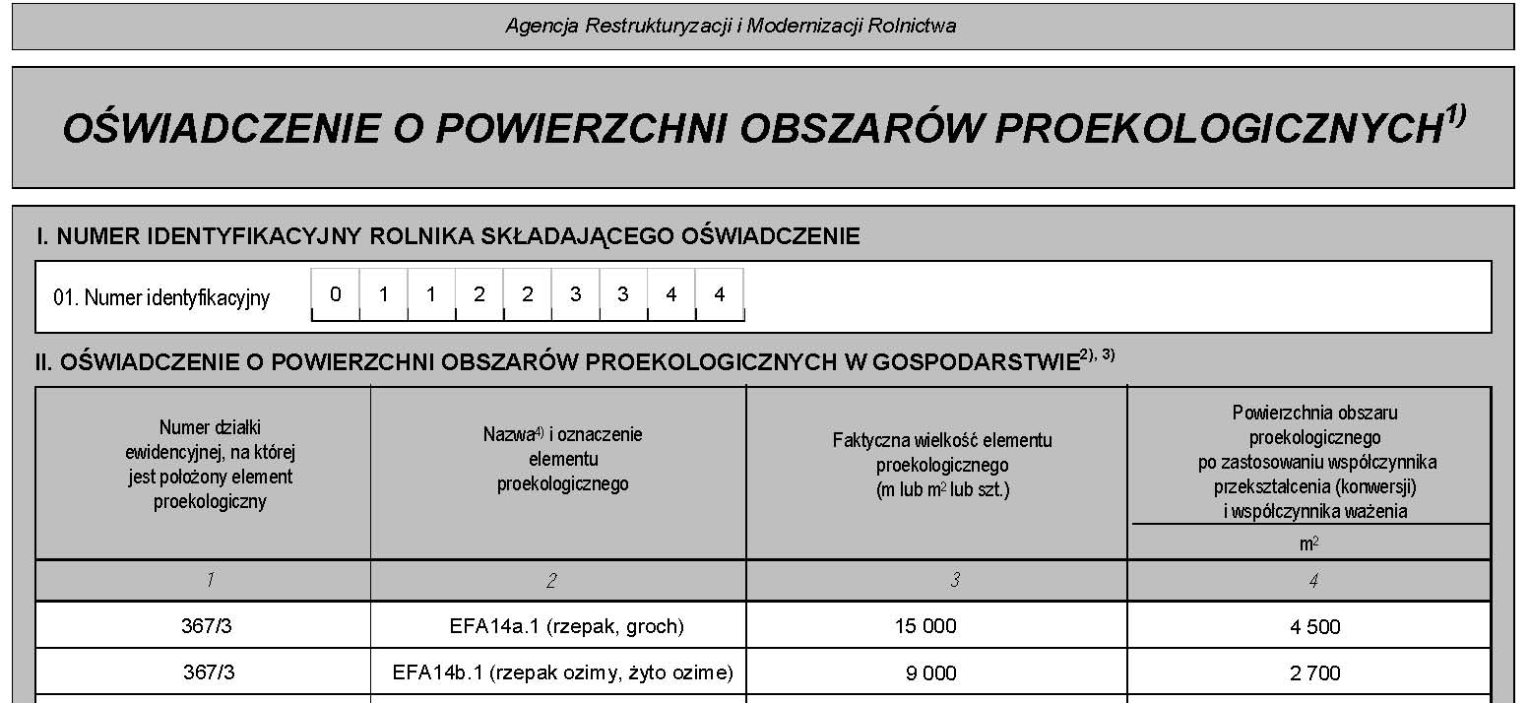
Oświadczenie o powierzchni obszarów proekologicznych – przykład wypełnienia w zakresie deklarowania międzyplonów

Slide 31
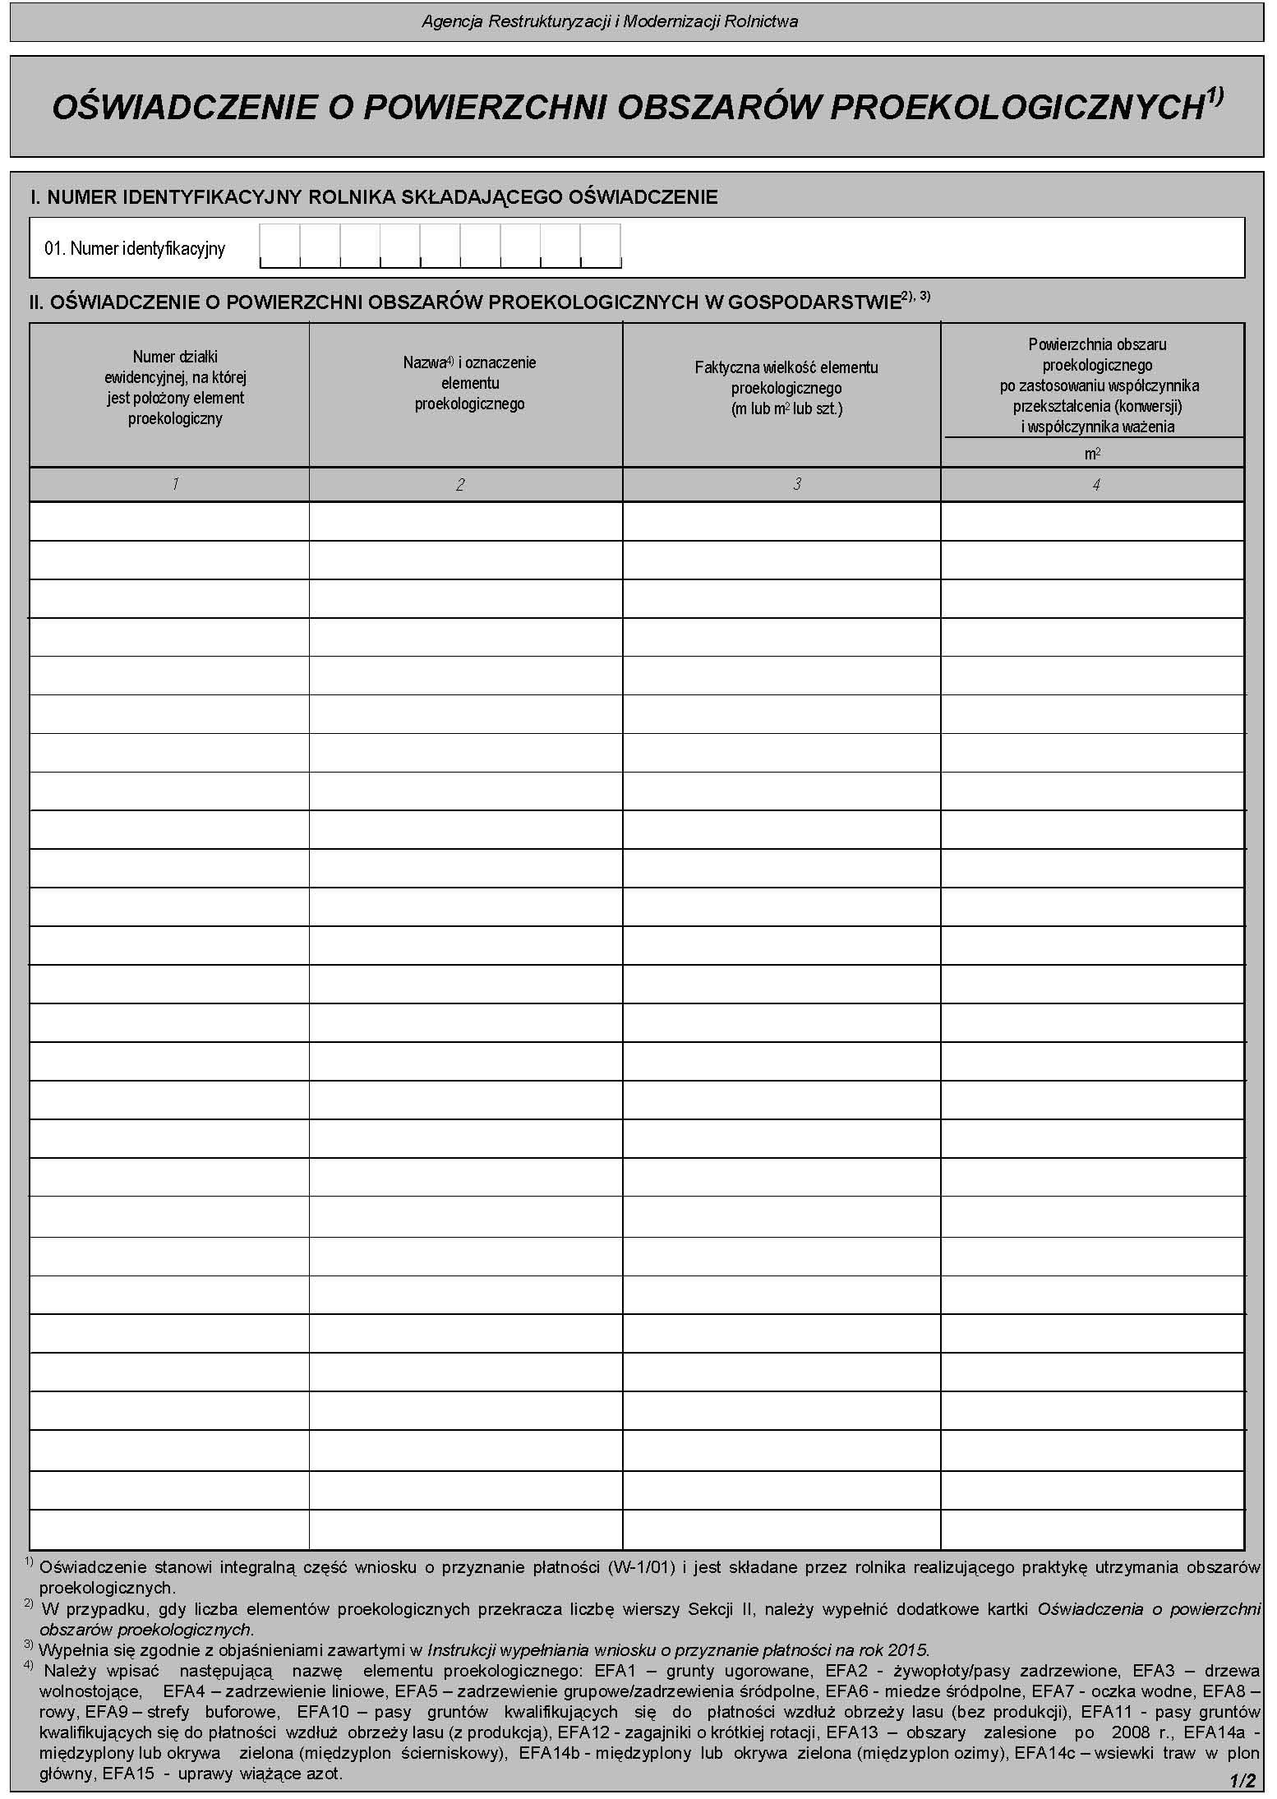
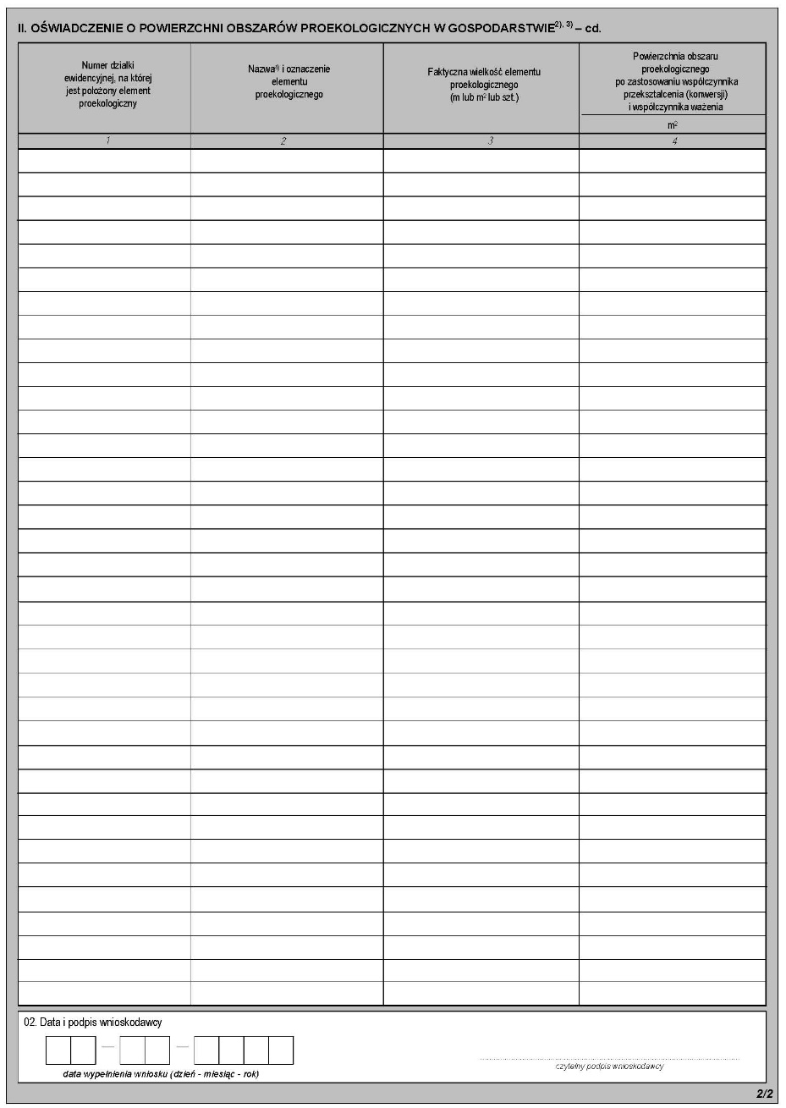
Wzór Oświadczenia o powierzchni obszarów proekologicznych

Slide 32
Zasady deklarowania działek rolnych w 2015 roku –
Definicja działki rolnej
działka rolna - zwarty obszar gruntu zadeklarowany przez jednego rolnika i obejmujący nie więcej niż jedną grupę upraw. Jednakże w przypadku, gdy w kontekście rozporządzenia (UE) nr 1307/2013, wymagana jest oddzielna deklaracja użytkowania pewnego obszaru w ramach grupy upraw, działka rolna podlega w razie konieczności dalszemu wyznaczeniu na podstawie tego konkretnego użytkowania. Państwa członkowskie mogą ustanowić dodatkowe kryteria dalszego wyznaczania działki rolnej.
grupa upraw:
  obszary zgłoszone w celu uzyskania jednolitej płatności obszarowej;
  każda grupa obszarów, dla których stosuje się inne stawki pomocy lub wsparcia;
  obszary zgłoszone jako „inne rodzaje wykorzystywania”.

Slide 33
Zasady deklarowania działek rolnych w 2015 roku
Definicja działki rolnej – praktyki zazielenienia
grupa upraw – każda grupa obszarów zgłoszonych jako określona uprawa, obszary zgłoszone jako trwałe użytki zielone, które są wrażliwe pod względem środowiskowym, pozostałe obszary zgłoszone jako trwałe użytki zielone oraz obszary zgłoszone jako obszary proekologiczne.
uprawa:
  każdy rodzaj w klasyfikacji botanicznej upraw,
  dowolny gatunek z rodzin: krzyżowych, psiankowatych i dyniowatych (Brassicaceae, Solanaceae i Cucurbitaceae),
  grunt ugorowany
  trawy i inne pastewne rośliny zielne.
Formy ozime i jare uważane będą za odrębne uprawy, nawet jeśli należą do tego samego rodzaju.
We wniosku deklaruje się uprawę, która jest na gruncie w okresie 15 maja-15 lipca.

Slide 34
Zasady deklarowania działek rolnych w 2015 roku
Grupy upraw (1)
Grupy upraw:
JPO – jednolita płatność obszarowa;
JPO Z - zagajniki o krótkiej rotacji,
JPO L - obszary zalesione po 2008 r.,
ONW – tylko gdy rolnik ubiega się o płatność ONW do działki rolnej,
PRS - płatność rolnośrodowiskowa (PROW 2007-2013) dla każdej rośliny,
PRSK - program rolno-środowiskowo-klimatyczny dla każdej rośliny,
RE - rolnictwo ekologiczne dla każdej rośliny.
P – płatność związana z produkcją odrębnie dla każdego schematu:
  P skrobia – płatność do ziemniaków skrobiowych,
  P burak cukrowy – płatność do buraków cukrowych,
  P chmiel – płatność do chmielu,
  P len – płatność do lnu,
  P konopie – płatność do konopi włóknistych,
  P WB – płatność do roślin wysokobiałkowych,
  P OM – płatność do owoców miękkich,
  P pomidory – płatność do pomidorów.

Slide 35
Zasady deklarowania działek rolnych w 2015 roku
Grupy upraw (2)
Działki „główne” - grupy upraw: JPO; JPO Z (zagajniki o krótkiej rotacji), JPO L (obszary zalesione po 2008 r.), ONW, PRS, PRSK, RE (gdy działka tylko do płatności ONW, PRS,PRSK,RE).
Działki główne musza mieć powierzchnie minimum 0,1 ha.
Grupy upraw dla płatności ekologicznej, płatności rolnośrodowiskowej oraz płatności rolno-środowiskowo-klimatycznej: PRS (płatność rolnośrodowiskowa – PROW 2007-2013) dla każdej rośliny, PRSK (program rolno-środowiskowo-klimatyczny) dla każdej rośliny, RE (rolnictwo ekologiczne) dla każdej rośliny.
Działki musza mieć powierzchnie minimum 0,1 ha.

Slide 36
Zasady deklarowania działek rolnych w 2015 roku
Grupy upraw (3)
Jako działki „podrzędne” do grupy upraw JPO, deklarowane będą:
  płatności związane z produkcją odrębnie dla każdego schematu: skrobia, cukier, chmiel, len, konopie, rośliny wysokobiałkowe, owoce miękkie, pomidory – P,
  uprawy na gruntach ornych, w przypadku rolników posiadających od 10 ha gruntów ornych,
  trwałe użytki zielone i „cenne” trwałe użytki zielone, w przypadku rolników posiadających takie obszary w swoim gospodarstwie – TUZ i TUZ C,
  trawy na gruntach ornych
  uprawa konopi włóknistych,
  grupa upraw PRS, PRSK i RE.
  Działki „podrzędne” ZA WYJĄTKIEM GRUPY UPRAW P (PŁATNOŚCI ZWIĄZANE Z PRODUKCJĄ) oraz grup upraw PRS, PRSK, RE mogą mieć powierzchnie mniejszą niż 0,1 ha.

Slide 37
Zasady deklarowania działek rolnych w 2015 roku
Grupy upraw (4)
  W przypadku, gdy uprawa soi jest zadeklarowana do płatności związanych do powierzchni upraw – płatności do roślin wysokobiałkowych (P WB), wówczas, bez względu czy rolnik jest objęty obowiązkiem dywersyfikacji czy nie, należy uprawę soi zadeklarować jako odrębną działkę (działkę podrzędną dla działki P WB).

Slide 38
Podstawowe zasady wypełniania wniosku o przyznanie płatności na rok 2015
Rolnik jest odpowiedzialny za złożenie prawidłowego wniosku o przyznanie płatności.
Przed złożeniem wniosku należy obowiązkowo zweryfikować poprawność zadeklarowanych danych. Brak zgodności danych zawartych we wniosku ze stanem faktycznym może skutkować zmniejszeniem kwoty płatności lub odmową jej przyznania.
Rolnik powinien wypełnić wszystkie białe pola w formularzu wniosku (pola obowiązkowe), dla płatności, o które ubiega się w roku 2015.
Wniosek należy wypełnić czytelnie długopisem, drukowanymi literami.
Do każdej działki rolnej zadeklarowanej we wniosku należy dołączyć załącznik graficzny z wyrysowanymi na nim granicami tej działki.

Slide 39
Dotyczy gospodarstwa, w którym powierzchnia gruntów ornych jest mniejsza niż 10 ha.
Przykład 1

Slide 40
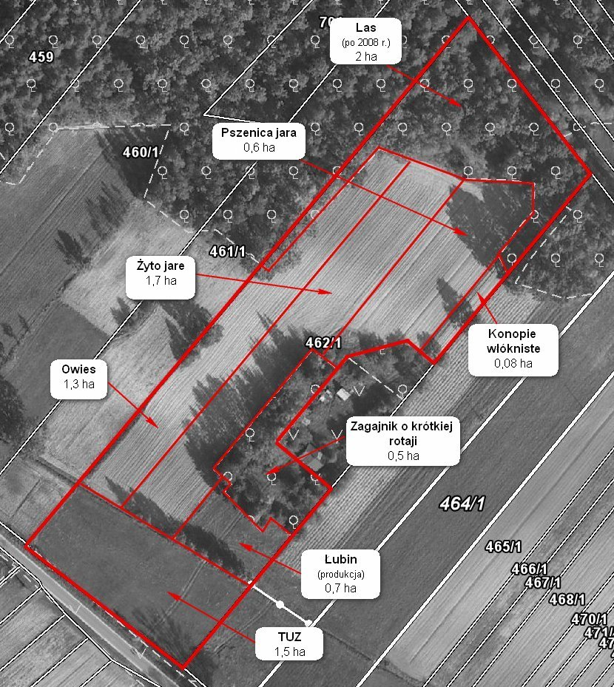
„Układ „ roślin w gospodarstwie – przykład 1 –
powierzchnia gruntów ornych 4,38 ha
Określenie „produkcja” oznacza, że roślina została zadeklarowana do płatności związanej do powierzchni upraw.

Slide 41
Pamiętaj!!!
W przypadku posiadania poniżej 10 ha gruntów ornych rolnik nie podlega obowiązkowi dywersyfikacji upraw.
Działki rolne zalesione po 2008 roku, zagajniki o krótkiej rotacji i uprawy zakwalifikowane jako grupa upraw JPO stanowią działki „główne”.
Działki rolne oznaczone grupą upraw JPO, JPO L, JPO Z muszą spełniać wymóg powierzchni 0,1 ha.
Działki rolne oznaczone grupą upraw P (płatności związane z produkcją) stanowią działki „podrzędne” do działki rolnej JPO.
Działki rolne oznaczone grupą upraw P (płatności związane z produkcją) muszą spełniać wymóg powierzchni 0,1 ha.
Działki rolne oznaczone jako grupa upraw TUZ (stanowią działki „podrzędne”) nie muszą spełnić wymogu powierzchni 0,1 ha.
Konopie zawsze muszą zostać zadeklarowane we wniosku jako odrębna „podrzędna” działka rolna i nie musi ona spełniać wymogu powierzchni 0,1 ha. Do wniosku należy dołączyć Oświadczenie o uprawie konopi oraz etykiety.

Slide 42
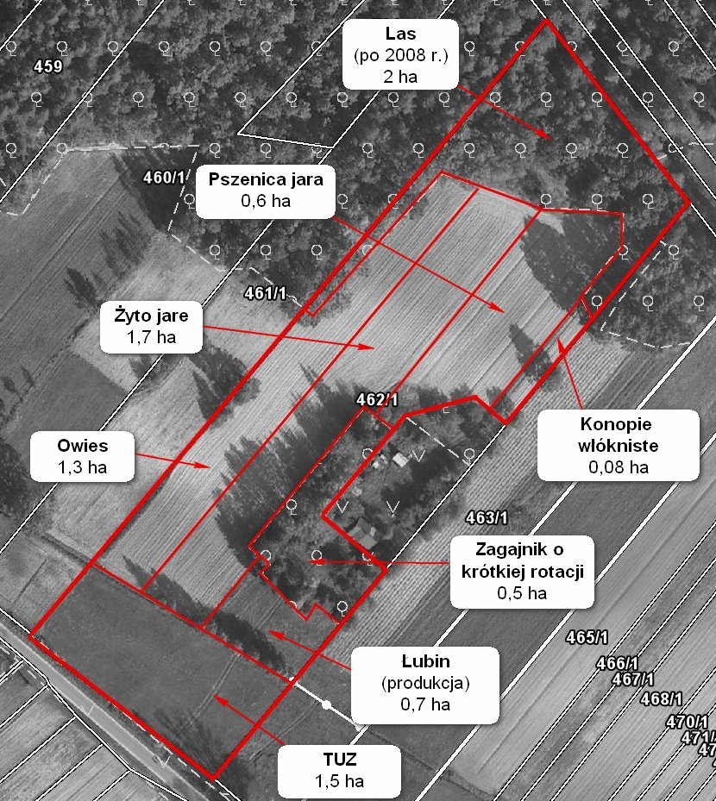
Sposób deklaracji działek rolnych – przykład 1
A – JPO L

Slide 43
Sposób deklaracji działek rolnych – przykład 1
B – JPO Z

Slide 44
Sposób deklaracji działek rolnych – przykład 1
C – JPO

Slide 45
Sposób deklaracji działek rolnych – przykład 1
C1 – TUZ
C2 – P WB
C3 – konopie
konopie
Łubin
TUZ

Slide 46
Podsumowanie – przykład 1
A – JPO L; 2 ha
B – JPO Z; 0,5 ha
C – JPO; 5,88 ha
C1 – TUZ; 1,5 ha – TUZ należy deklarować jako działkę „podrzędną” do JPO
C2 – P WB; 0,7 ha – działka z P musi stanowić odrębną „podrzędną” działkę rolną do JPO - działka musi spełniać wymóg 0,1 ha
C3 – konopie; 0,08 ha – działka może mieć powierzchnię poniżej 0,1 ha
Żyta jarego, owsa, pszenicy jarej nie trzeba deklarować jako odrębne działki rolne gdyż rolnik posiada poniżej 10 ha gruntów ornych

Slide 47
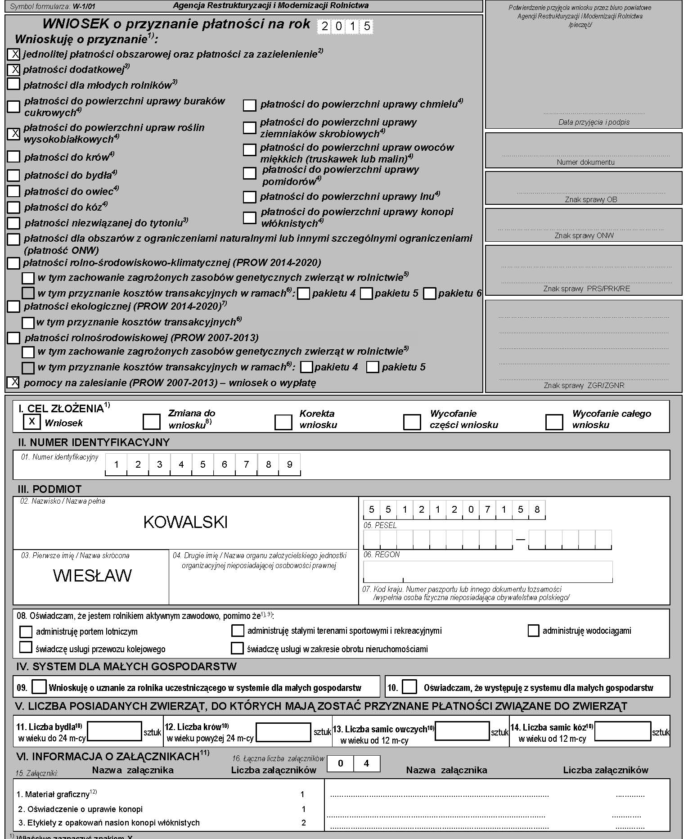
Wypełniony wniosek – str. 1/4 - przykład 1
Wniosek został wypełniony w zakresie:
rodzaj płatności, o którą ubiega się rolnik,
cel złożenia,
nr identyfikacyjny,
dane osobowe – imię, nazwisko, PESEL
Rodzaje płatności, o które ubiega się rolnik:
jednolita płatność obszarowa, płatność za zazielenienie,
płatność dodatkowa,
płatność do powierzchni upraw roślin wysokobiałkowych – w gospodarstwie rolnik uprawia łubin,
pomoc na zalesianie – w gospodarstwie jest działka zalesiona w ramach PROW 2007-2013
Rolnik, który deklaruje do płatności uprawę konopi do wniosku dołącza obowiązkowo Oświadczenie o uprawie konopi oraz etykiety z opakowań nasion konopi (etykiety można dostarczyć do ARiMR do dnia 30 czerwca 2015 r.) oraz zezwolenie na uprawę konopi włóknistych.

Slide 48
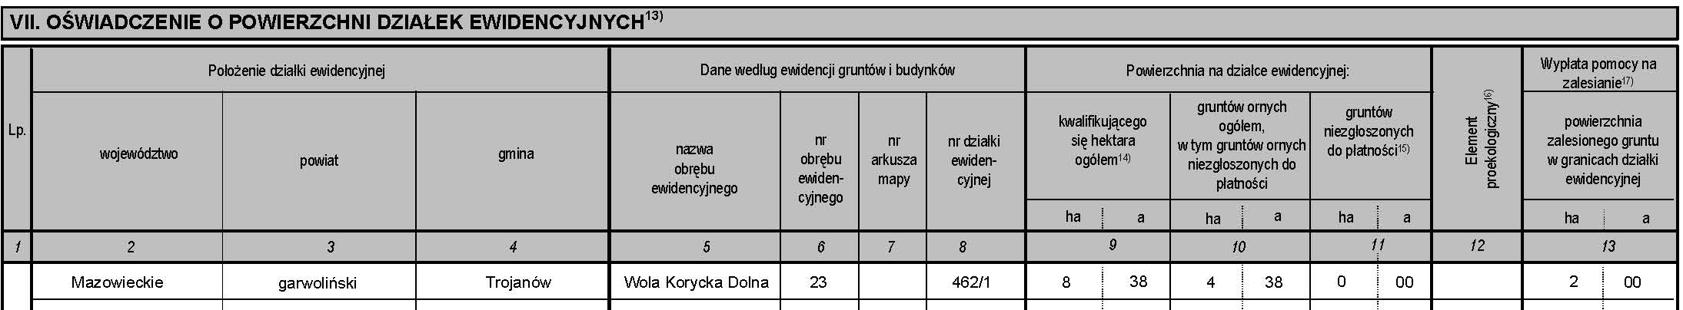
Wypełniony wniosek – str. 2/4 - przykład 1
W Sekcji VII. należy zadeklarować wszystkie działki ewidencyjne, na których znajdowały się grunty rolne i które są w posiadaniu rolnika.
Należy wpisać położenie działki ewidencyjnej – województwo, powiat, gminę, nazwę obrębu ewidencyjnego oraz podać nr obrębu ewidencyjnego, nr arkusza mapy (o ile został nadany) oraz numer działki ewidencyjnej. Ponadto należy podać powierzchnię na działce ewidencyjnej: kwalifikującego się hektara, gruntów ornych ogółem (w tym gruntów ornych niezgłoszonych do płatności) oraz gruntów niezgłoszonych do płatności.
!!! W gospodarstwie znajduje się powierzchnia zalesiona po 2008 roku – rolnik ubiega się o wypłatę pomocy na zalesianie, dlatego wypełnia checkbox w tytule wniosku, że ubiega się o wypłatę pomocy na zalesianie oraz wypełnia w Sekcji VII. kolumnę 13 oraz wypełnia pole 17 na stronie 4 wniosku, w którym podaje nr decyzji o przyznanie pomocy na zalesianie (decyzji pierwszorocznej). Rolnik może tą działkę zgłosić do płatności JPO w sekcji VIII wniosku.

Slide 49
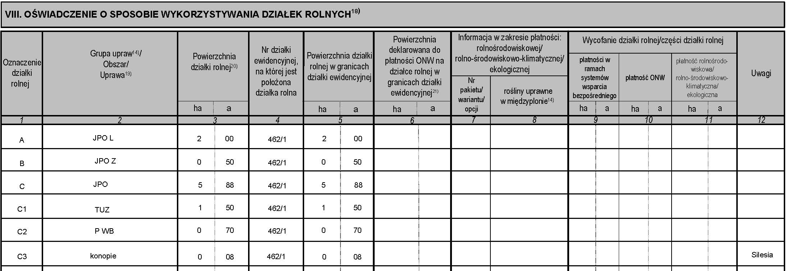
Wypełniony wniosek – str. 3/4 - przykład 1
W Sekcji VIII należy wpisać wszystkie działki rolne, które rolnik chce zgłosić do płatności.
W przypadku uprawy konopi włóknistych należy wpisać odmianę rośliny oraz obowiązkowo wypełnić Oświadczenie o uprawie konopi, która stanowi załącznik do wniosku.

Slide 50
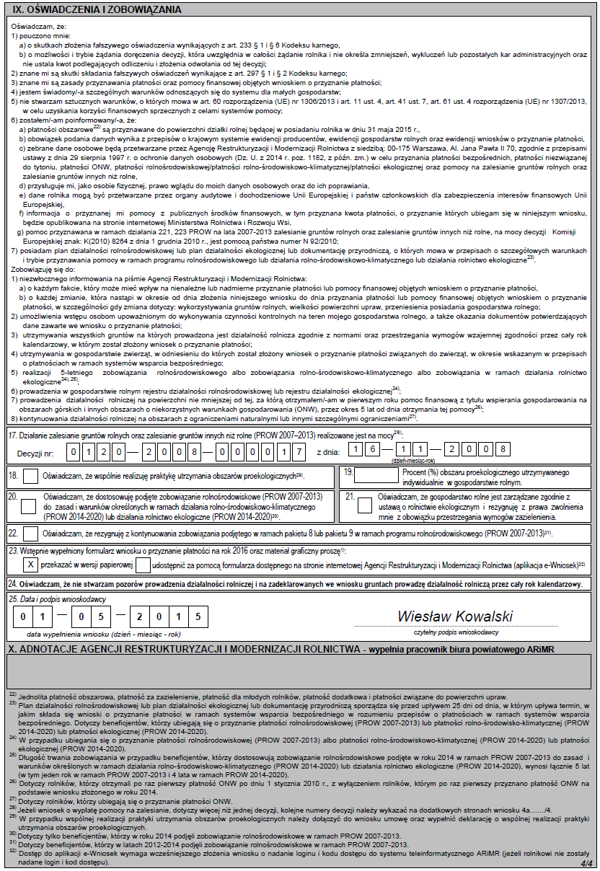
Wypełniony wniosek – str. 4/4 - przykład 1
Ponieważ rolnik w 2008 roku ubiegał się o przyznanie pomocy na zalesianie, oraz na wniosku na rok 2015 zaznaczył, że w 2015 roku nadal chce się ubiegać o wypłatę pomocy na zalesienie zostało wypełnione pole 17 – numer decyzji pierwszorocznej, na mocy której została przyznana przedmiotowa pomoc.
W polu 23 należy wskazać w jakiej formie (papierowej czy elektronicznej) chce się otrzymać wniosek spersonalizowany na rok 2016.
WNIOSEK MUSI BYĆ PODPISANY

Slide 51
Wniosek o wypłatę pomocy na zalesianie – przykład 1
Rolnik w ramach PROW na lata 2007 – 2013, posiada dwa zobowiązania zalesieniowe, w ramach których na działce ewidencyjnej 462/1 wykonał zalesienie łącznej powierzchni 2,12 ha:
decyzja 0120-2008-000017 obejmuj e zalesienie 1,12 ha,
decyzja 0120-2008-000018 obejmuj e zalesienie 1,00 ha,
Rolnik w roku 2015 składa wniosek o wypłatę pomocy na zalesianie , deklarując powierzchnię 2,00 ha.
Jest to łączna powierzchnia zalesiona przez rolnika w ramach PROW na lata 2007 – 2013 na działce ewidencyjnej 462/1. Rolnik nie zalesiał innych działek ewidencyjnych w ramach PROW na lata 2007 – 2013.

Slide 52
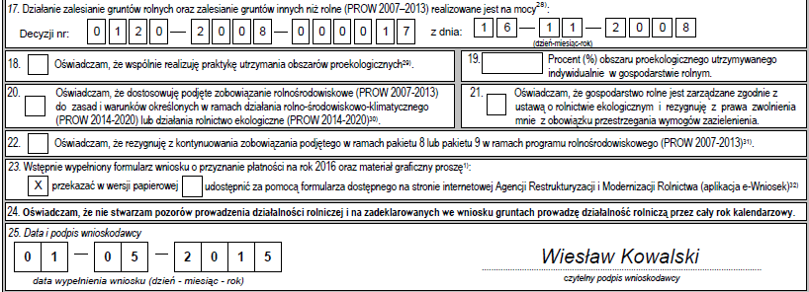
Wniosek o wypłatę pomocy na zalesianie – przykład 1
Składany przez rolnika wniosek o wypłatę pomocy na zalesianie, obejmuje dwa zobowiązania zalesieniowe, w których uczestniczy rolnik, pierwsze z nich (decyzja 0120-2008-000017) deklarowane jest na stronie 4/4 wniosku o przyznanie płatności na rok 2015.

Slide 53
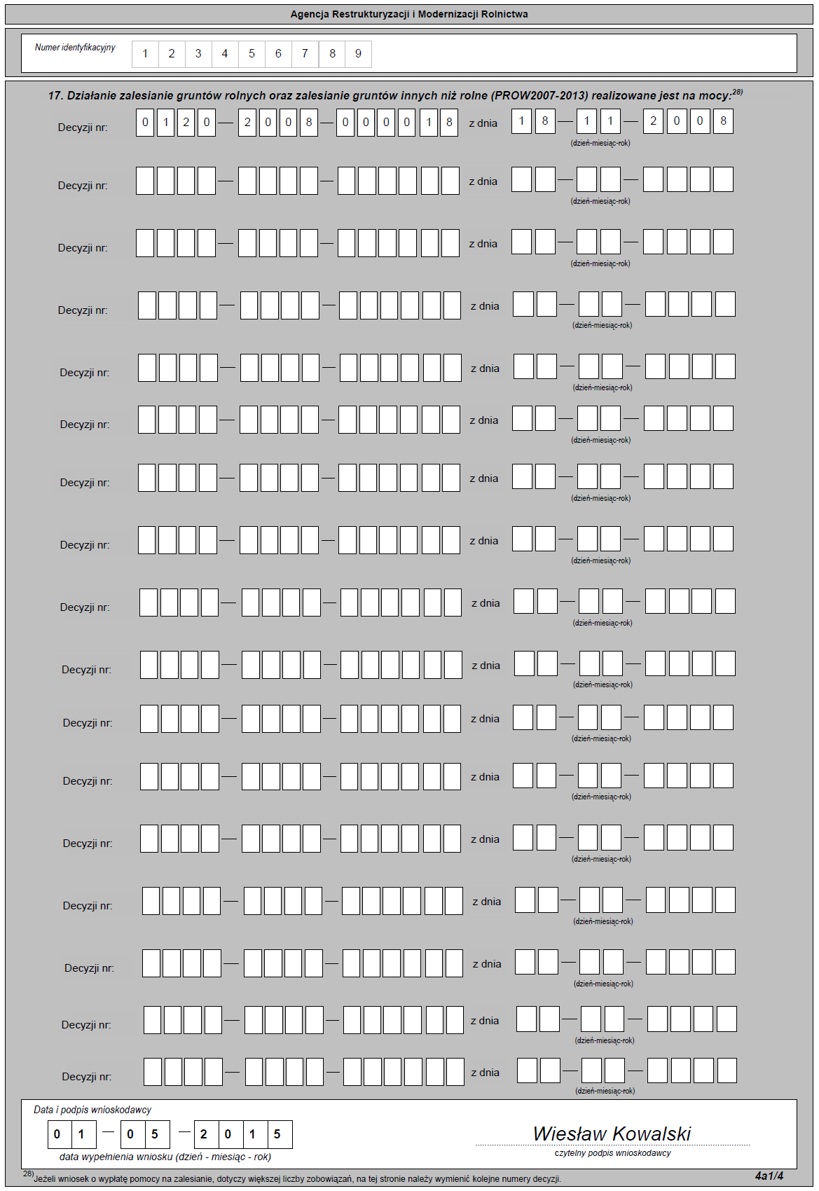
Wniosek o wypłatę pomocy na zalesianie – przykład 1
Druga sprawa zalesieniowa w której uczestniczy rolnik (decyzja 0120-2008-000018), powinna zostać zadeklarowana na dodatkowej stronie wniosku o przyznanie płatności 4a…../4.
Na dodatkowej stronie/stronach wniosku rolnik wymienia wszystkie sprawy zalesieniowe,
w których uczestniczy w ramach PROW na lata 2007 – 2013.

Slide 54
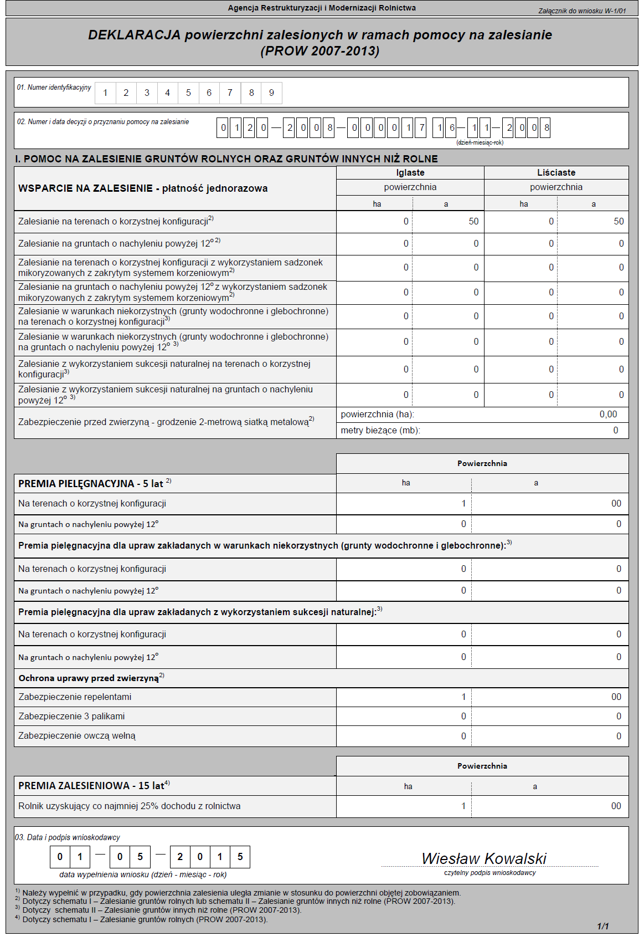
Wniosek o wypłatę pomocy na zalesianie – przykład 1
W przypadku, gdy w którejkolwiek ze spraw zalesieniowych ramach PROW na lata 2007 – 2013, rolnik zmniejsza powierzchnię podjętego zobowiązania, obowiązkowo wypełnia on Deklarację powierzchni zalesionych w ramach pomocy na zalesianie (PROW 2007 – 20013).
Dodatkowa strona wypełniana jest oddzielnie dla każdej ze spraw, w których powierzchnia zalesienia uległa zmianie, w stosunku do powierzchni objętej zobowiązaniem.
W naszym przykładzie rolnik w roku 2015, deklaruje w jednej ze spraw powierzchnię 1,00 ha, pierwotna powierzchnia zalesienia (objęta decyzją 0120-2008-000017) wynosiła 1,12 ha.
W drugiej ze spraw zalesieniowych (objętej decyzją 0120-2008-000018), powierzchnia zalesienia deklarowana w roku 2015 nie uległa zmniejszeniu i wynosi 1,00 ha (w tym przypadku Deklaracja powierzchni (…) nie jest wypełniana).

Slide 55
Przykład 2
Dotyczy gospodarstwa, w którym powierzchnia gruntów ornych jest większa niż 15 ha i rolnik podlega obowiązkowi:
dywersyfikacji upraw oraz
realizacji praktyki utrzymania obszarów proekologicznych

Slide 56
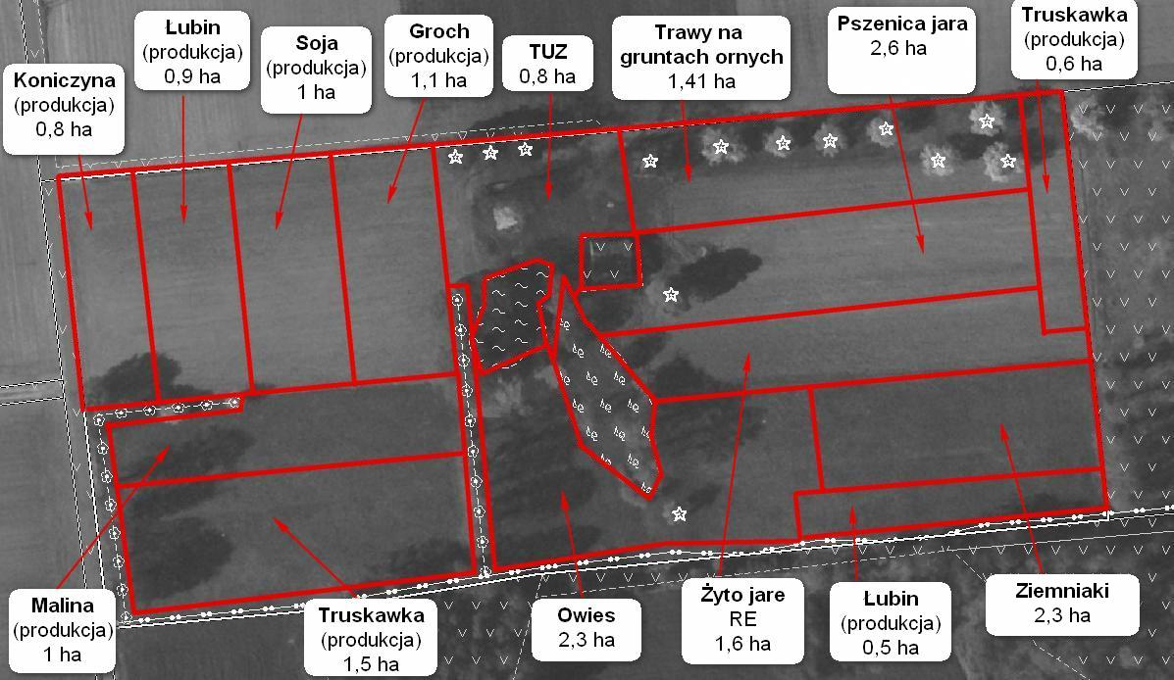
„Układ „ roślin w gospodarstwie – przykład 2 –
powierzchnia gruntów ornych 16,61 ha
Działka ewidencyjna 341/1 jest położona na obszarze ONW
341/2
341/1

Slide 57
Pamiętaj!!!
W przypadku posiadania od 10 ha gruntów ornych rolnik podlega obowiązkowi dywersyfikacji.
Rolnik, który podlega obowiązkowi dywersyfikacji deklaruje działki „podrzędne” podając gatunek/rodzaj rośliny na gruntach ornych. Działki rolne należy wyrysować na załączniku graficznym.
We wniosku rolnik deklaruje uprawę, która jest na gruncie w okresie 15 maja-15 lipca.
W przypadku gdy rolnik posiada powyżej 15 ha gruntów ornych podlega obowiązkowi realizacji praktyki utrzymania obszarów proekologicznych w gospodarstwie. Rolnik musi dołączyć do wniosku Oświadczenie o powierzchni obszarów proekologicznych.
Przy obliczaniu powierzchni gruntów ornych w celu określenia czy rolnik podlega obowiązkowi realizacji praktyk za zazielenienie nie należy sumować gruntów ornych zadeklarowanych do płatności ekologicznej (grupa upraw RE).
Elementy proekologiczne (EFA) należy wyrysować (zaznaczyć) na załączniku graficznym.
Powierzchnie działek rolnych zadeklarowanych do płatności ONW należy wpisać tylko przy „działkach głównych”.

Slide 58
Sposób deklaracji działek rolnych – przykład 2
A – JPO

Slide 59
Sposób deklaracji działek rolnych – przykład 2
A1 – TUZ

Slide 60
Sposób deklaracji działek rolnych – przykład 2
A2 – pszenica jara
A3 – RE żyto jare

Slide 61
Sposób deklaracji działek rolnych – przykład 2
A 4 – P WB

Slide 62
Sposób deklaracji działek rolnych – przykład 2
A4a – koniczyna
A4c – soja zwyczajna
A4b – łubin
A4d – groch

Slide 63
Sposób deklaracji działek rolnych – przykład 2
A5 – P OM

Slide 64
Sposób deklaracji działek rolnych – przykład 2
A5a – truskawka

Slide 65
Sposób deklaracji działek rolnych – przykład 2
A6 – P WB

Slide 66
Sposób deklaracji działek rolnych – przykład 2
A6a – łubin

Slide 67
Sposób deklaracji działek rolnych – przykład 2
A 7 – P OM

Slide 68
Sposób deklaracji działek rolnych – przykład 2
A7a – truskawka

Slide 69
Sposób deklaracji działek rolnych – przykład 2
A8 – trawy na gruntach ornych
A 9 - owies
A 10 – ziemniaki

Slide 70
Podsumowanie - przykład 2
A – JPO – 18,41 ha (6,30 ha do płatności ONW)
A1 - TUZ – 0,80 ha
A2 – pszenica jara – 2,60 ha
A3 – RE żyto jare - 1,60 ha
A4 – P WB – 3,80 ha
A4a – koniczyna – 0,80 ha,
A4b – łubin – 0,90 ha,
A4c – soja zwyczajna – 1,00 ha,
A4d - groch – 1,10 ha
A5 – P OM – 2,50 ha (uprawa maliny jako uprawa trwała nie jest wykazywana jako odrębna działka rolna)
A5a – truskawka (rodzaj poziomka) – 1,50 ha
A6 – P WB – 0,50 ha
A6a – łubin – 0,50 ha
A7 – P OM – 0,60 ha
A7a – truskawka (rodzaj poziomka) – 0,60 ha
A8 – trawy na gruntach ornych – 1,41 ha
A9 – owies – 2,30 ha
A10 – ziemniaki – 2,30 ha.
341/2
341/1

Slide 71
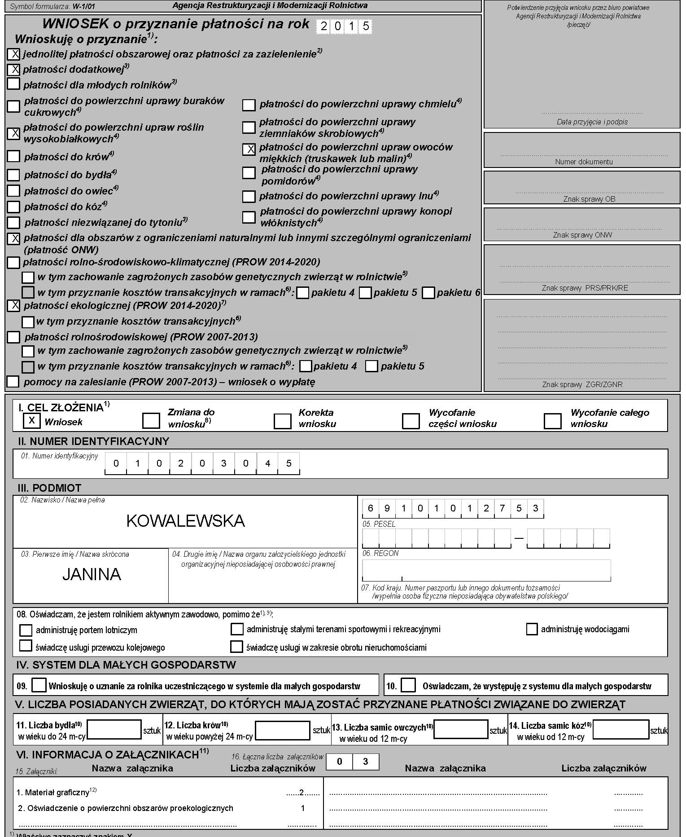
Wypełniony wniosek – str. 1/4 - przykład 2
Rodzaje płatności, o które ubiega się rolnik:
jednolita płatność obszarowa, płatność za zazielenienie,
płatność dodatkowa,
płatność do powierzchni upraw roślin wysokobiałkowych – w gospodarstwie rolnik uprawia rośliny wysokobiałkowe ,
płatność do powierzchni upraw owoców miękkich – rolnik uprawia truskawki i maliny,
płatność ONW – działka ewidencyjna 341/1 jest położona na obszarze ONW.
płatność ekologiczną (PROW 2014-2020).
Ponieważ rolnik posiada powyżej 15 ha gruntów ornych i musi przestrzegać praktyki utrzymywania obszarów proekologicznych musi dołączyć do wniosku wypełnione Oświadczenie o powierzchni obszarów proekologicznych.

Slide 72
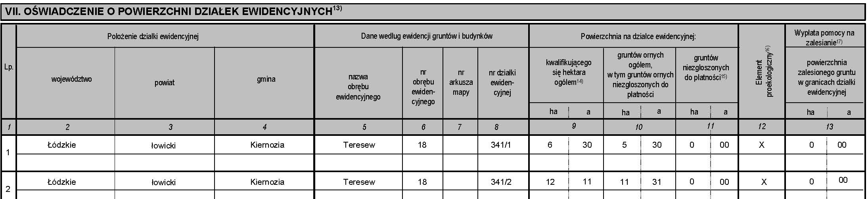
Wypełniony wniosek – str. 2/4 - przykład 2
Rolnik w gospodarstwie posiada dwie działki ewidencyjne, na których są grunty orne.
Każda działka ewidencyjna została wpisana w oddzielnym wierszu
Ponieważ rolnik posiada powyżej 15 ha gruntów ornych i podlega obowiązkowi utrzymywania obszarów proekologicznych musi wskazać w Sekcji VII w kolumnie 12 znakiem X, na których działkach ewidencyjnych znajdują się elementy proekologiczne, które będę wskazane w Oświadczeniu o powierzchni obszarów proekologicznych i ich powierzchni będzie przeliczana w celu weryfikacji czy rolnik spełnia ww. obowiązek na co najmniej 5% posiadanych gruntów ornych.

Slide 73
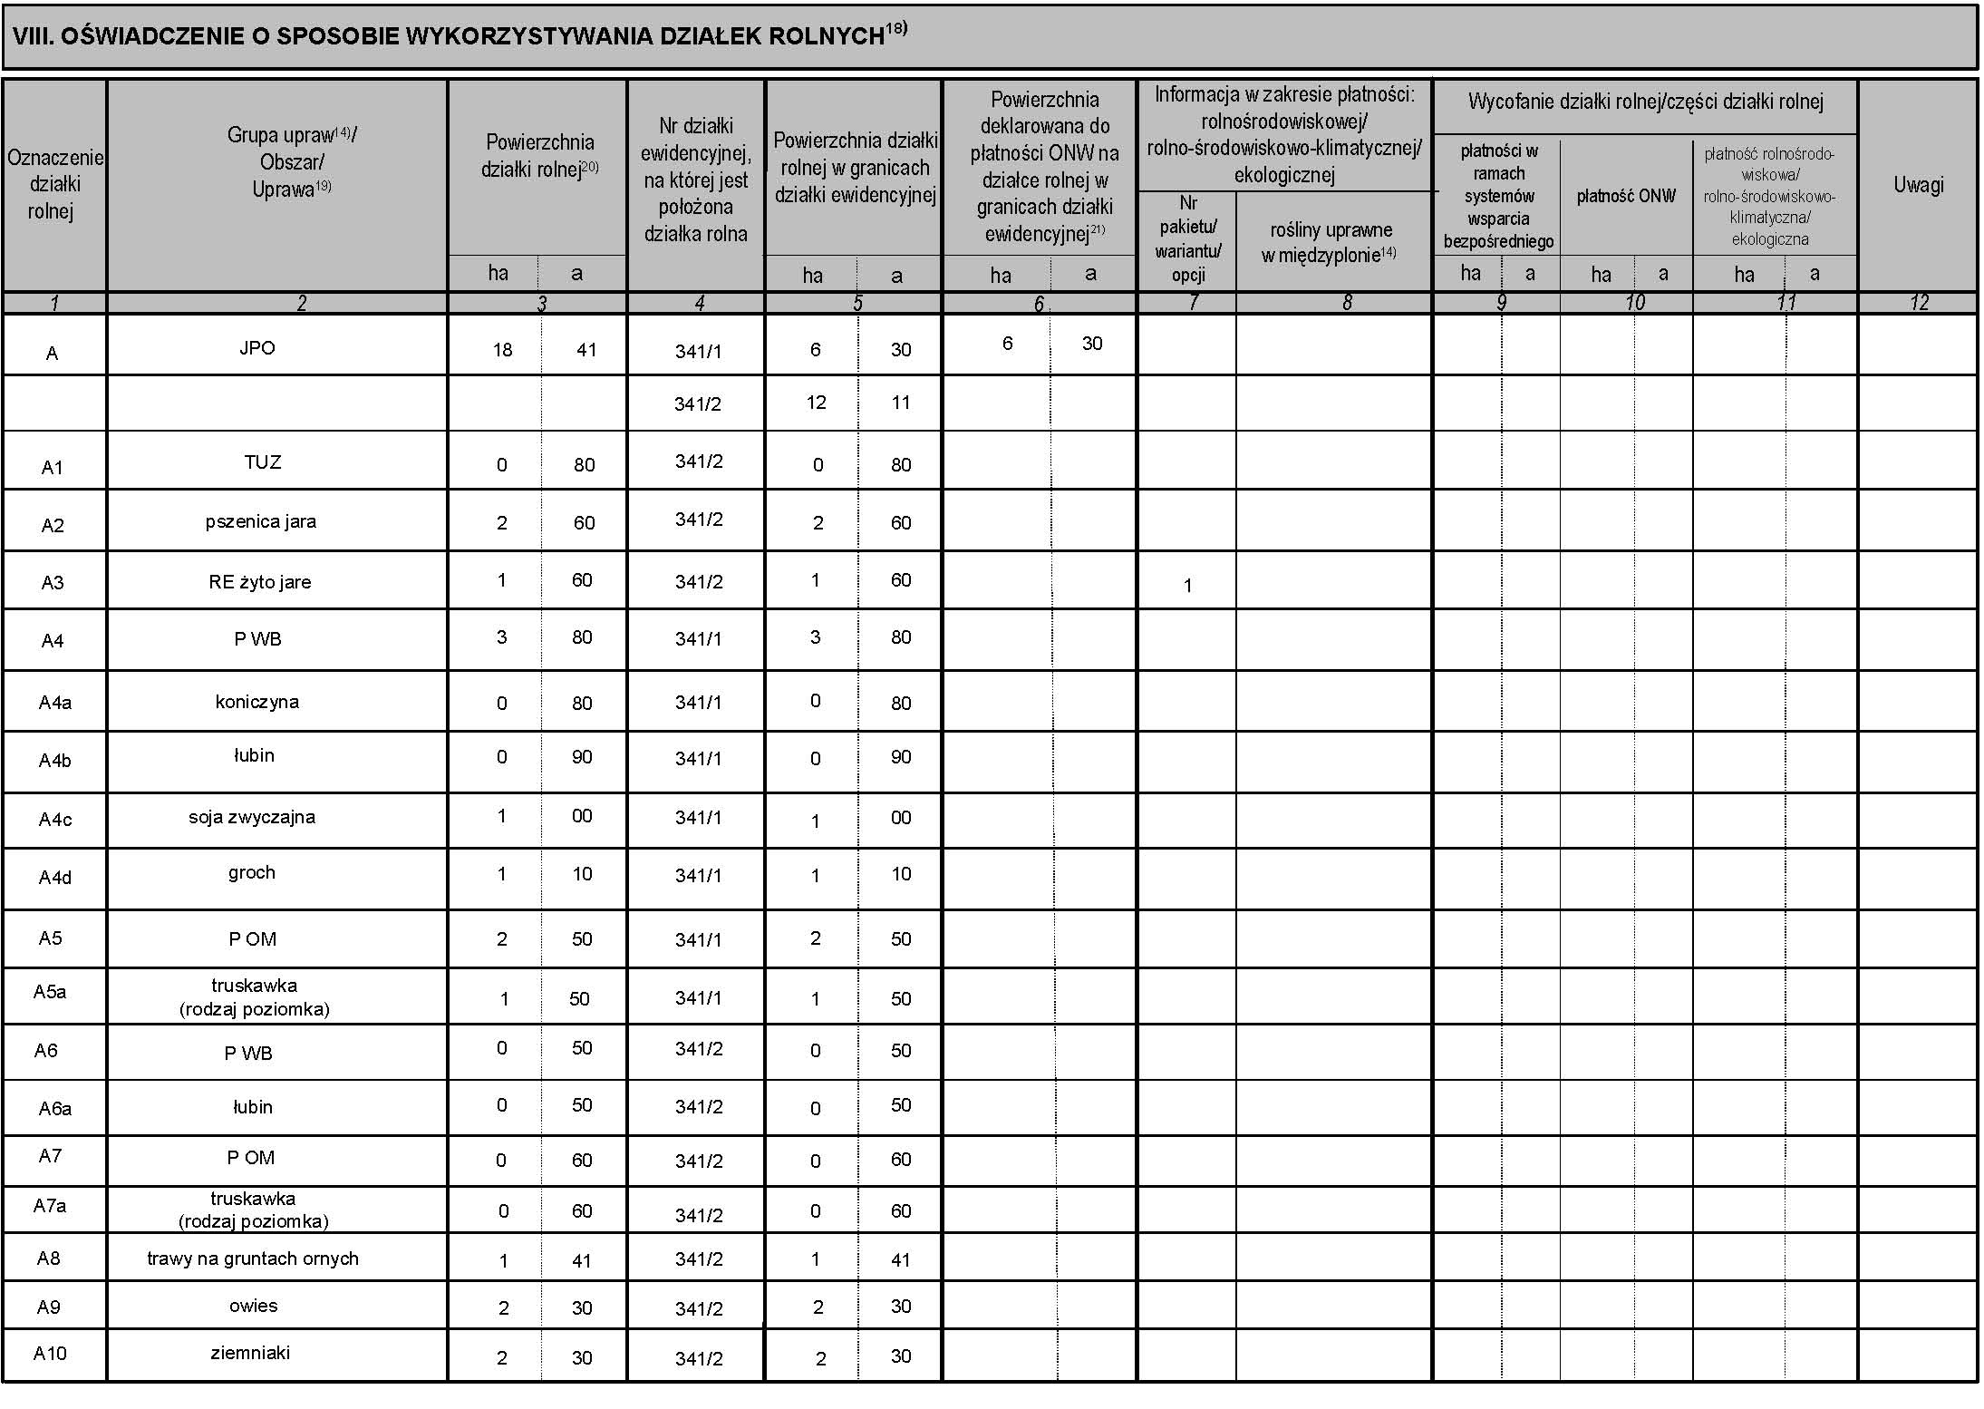
Wypełniony wniosek – str. 3/4 - przykład 2
Działka rolna A jest położona na dwóch działkach ewidencyjnych – każda z tych działek jest wpisana w oddzielnym wierszu w kolumnie 4 i 5.
Powierzchnia działki ewidencyjnej 341/1 jest położona na obszarze ONW i tylko deklarując działkę rolną A w części położonej na działce ewidencyjnej 341/1 należy wpisać powierzchnię zgłoszoną do ONW.
Należy pamiętać, iż przy działkach rolnych zgłoszonych do płatności ekologicznej należy wypełnić kolumny dot. tej płatności tj. kolumnę 7 (obowiązkowo).

Slide 74
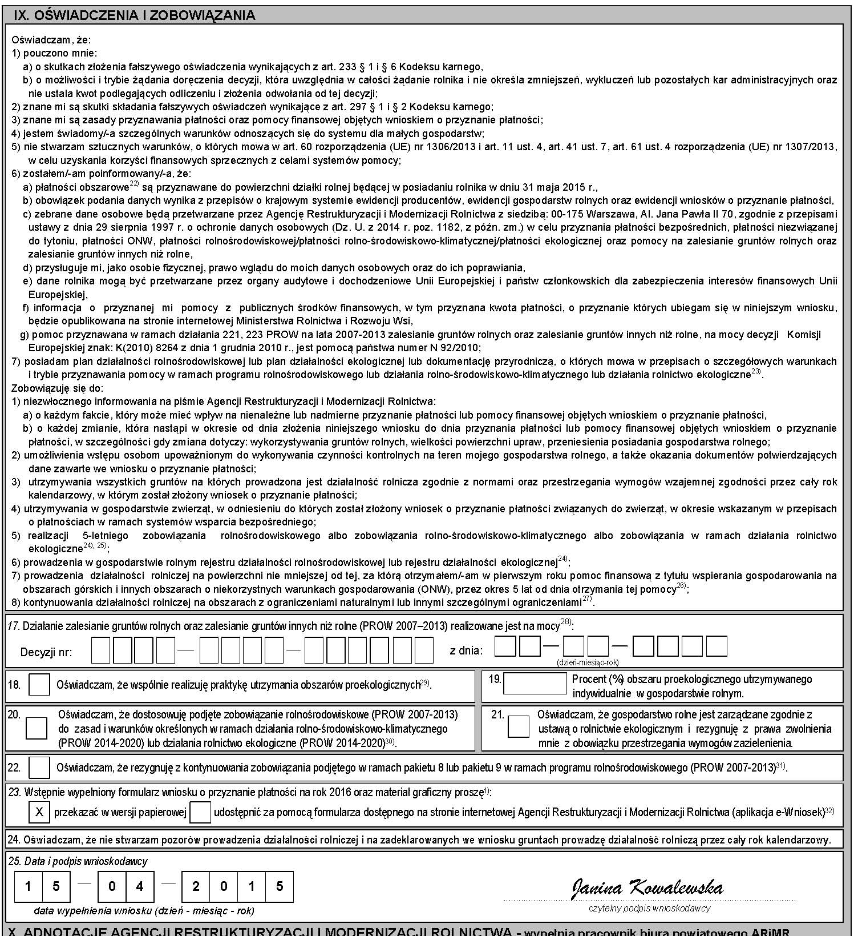
Wypełniony wniosek – str. 4/4 - przykład 2
W polu 23 należy wskazać w jakiej formie (papierowej czy elektronicznej) chce się otrzymać wniosek spersonalizowany na rok 2016.
WNIOSEK MUSI BYĆ PODPISANY

Slide 75
Deklarowanie elementów EFA
(dotyczy przykładu 2)
Rolnik posiada 15,01 ha gruntów ornych (na których nie prowadzi rolnictwa ekologicznego).
Obszary EFA muszą stanowić co najmniej 5% gruntów ornych. W związku z tym obszary EFA muszą zajmować minimum 0,7505 ha (7 505m²).
Gospodarstwo rolne składa się z dwóch działek ewidencyjnych, na których występują elementy EFA:
działka ewidencyjna 341/1: zadrzewienie liniowe (EFA4), rów do 6 metrów szerokości (EFA8),
działka ewidencyjna 341/2: 13 wolnostojących drzew (EFA3), rów (EFA8) (położony również na działce ewidencyjnej 341/1), zadrzewienie liniowe (EFA4), oczko wodne (EFA7) i zadrzewienie grupowe (EFA5).

Slide 76
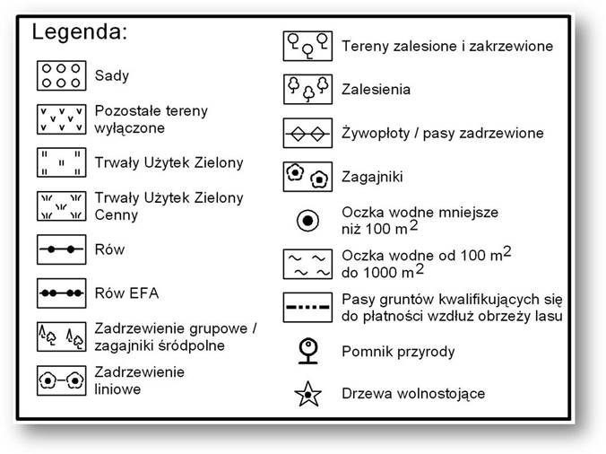
Oznaczenia elementów EFA na załączniku graficznym - legenda

Slide 77
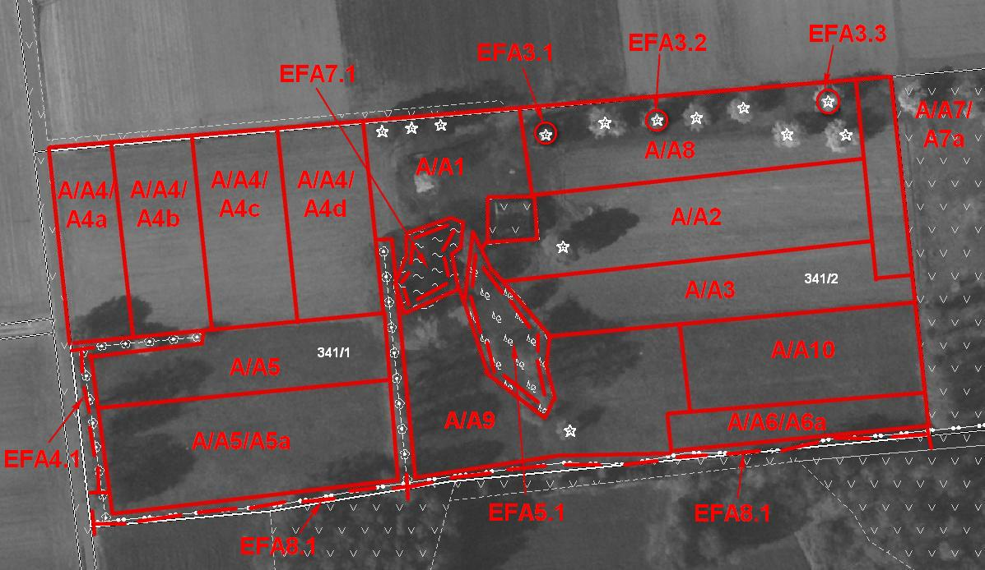
Deklarowanie elementów EFA na załączniku graficznym –przykład 2
Elementy liniowe EFA wykazywane w metrach bieżących oznacza się przerywaną linią zaznaczając początek i koniec posiadanego i deklarowanego elementu EFA
Pojedyncze drzewa oznacza się czerwoną kropką
Granice elementów EFA wykazywanych w metrach kwadratowych oznacza się czerwoną przerywaną linią

Slide 78
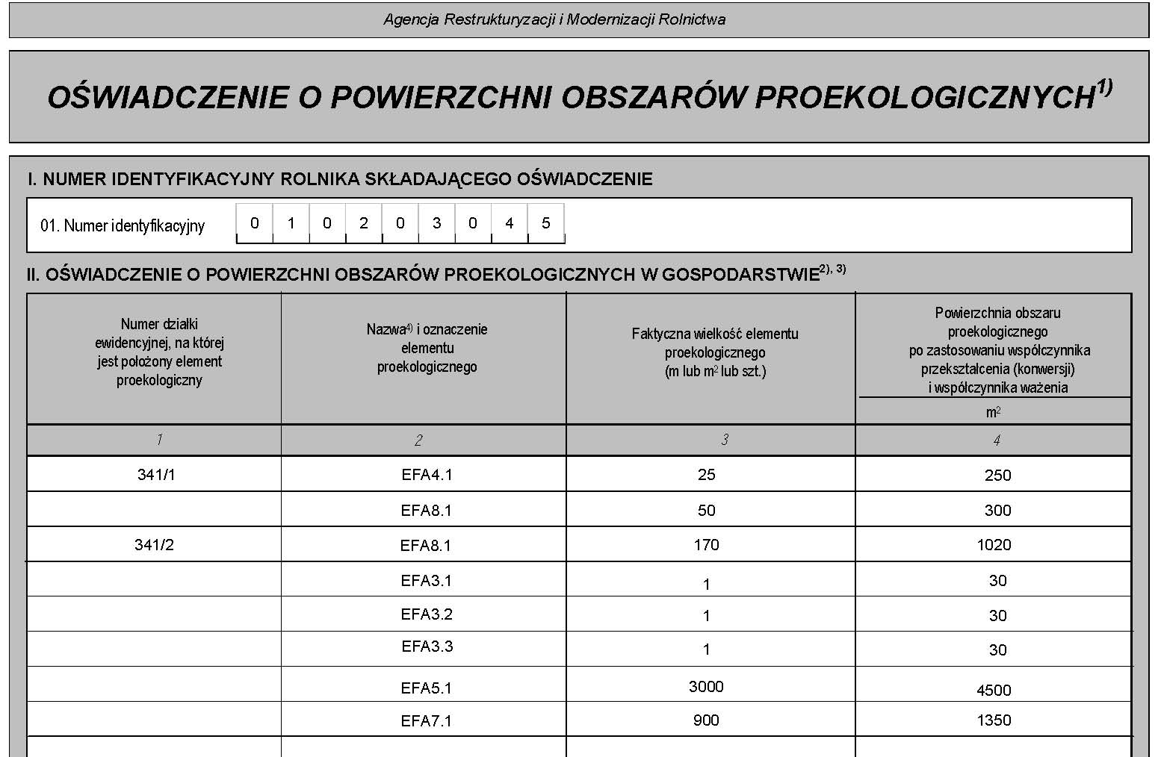
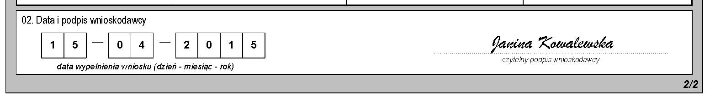
Wypełnione Oświadczenie o powierzchni obszarów proekologicznych –przykład 2
W dokumencie należy wpisać numer identyfikacyjny oraz należy wypełnić Sekcję II dot. obszarów proekologicznych – należy wskazać elementy proekologiczne, na działkach ewidencyjnych, które zostały wskazane we wniosku o przyznanie płatności w Sekcji VII w kolumnie 12.
Elementy EFA muszą być zaznaczone na załączniku graficznym.
OŚWIADCZENIE MUSI BYĆ PODPISANE

Slide 79
Dotyczy gospodarstwa, w którym powierzchnia gruntów ornych jest mniejsza niż 10 ha i rolnik realizuje pakiet 1. Rolnictwo zrównoważone w ramach programu rolno-środowiskowo-klimatycznego (PROW 2014-2020)
Przykład 3

Slide 80
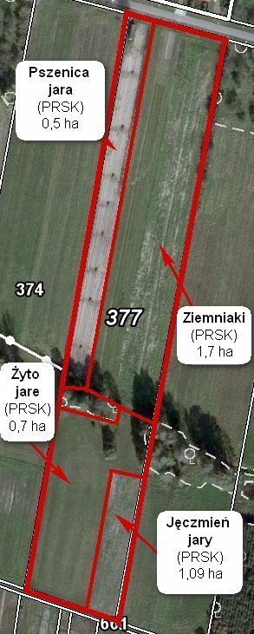
„Układ „ roślin w gospodarstwie – przykład 3 –
powierzchnia gruntów ornych 3,99 ha
Rolnik realizuje pakiet 1. Rolnictwo zrównoważone

Slide 81
Pamiętaj!!!
Rolnik, który realizuje pakiet 1. Rolnictwo zrównoważone musi zadeklarować wszystkie działki rolne w podziale na uprawy we wniosku o przyznanie płatności. Należy w deklaracji uwzględniać formy jare i ozime.
Wymogi dla Pakietu 1 - zastosowanie minimum 4 upraw w plonie głównym w ciągu roku w gospodarstwie, w tym udział głównej uprawy, oraz łącznie zbóż w strukturze zasiewów nie może przekraczać 65% i udział każdej uprawy nie może być mniejszy niż 10%, przy czym w przypadku zastosowania więcej niż 4 upraw w plonie głównym minimalny udział 10% dla każdej uprawy odnosi się wyłącznie do 4 upraw.
Działki z grupą upraw PRSK, RE lub PRS muszą spełniać wymóg powierzchni 0,1 ha (nie dotyczy deklarowania wariantu 9.3 i 9.4 w ramach płatności rolnośrodowiskowej PROW 2007-2013). Działki rolne poniżej 0,1 ha nie będą kwalifikowane do płatności.
Rolnik, który ubiega się o JPO i realizuje pakiet 1. Rolnictwo zrównoważone, bez względu na ilość posiadanych gruntów ornych (poniżej czy powyżej 10 ha), ma obowiązek zadeklarować wszystkie działki rolne z uprawą jako działki „podrzędne”, bez względu na ich powierzchnię.

Slide 82
Sposób deklaracji działek rolnych – przykład 3
A – JPO

Slide 83
Sposób deklaracji działek rolnych – przykład 3
pszenica
ziemniaki
A1 – PRSK pszenica jara jara
A2 – PRSK ziemniaki
A3 – PRSK żyto jare
A4 – PRSK jęczmień jary jary
żyto
jęczmień

Slide 84
Podsumowanie – przykład 3
A – JPO; 3,99 ha
A1 – PRSK pszenica jara; 0,5 ha
A2 – PRSK ziemniaki; 1,7 ha
A3 – PRSK żyto jare; 0,7 ha
A4 – PRSK jęczmień jary; 1,09 ha

Slide 85

Wypełniony wniosek – str. 1/4 - przykład 3
Rodzaje płatności, o które ubiega się rolnik:
jednolita płatność obszarowa, płatność za zazielenienie,
płatność rolno-środowiskowo-klimatyczna (PROW 2014-2020).
Wniosek został wypełniony w zakresie:
rodzaj płatności, o którą ubiega się rolnik,
cel złożenia,
nr identyfikacyjny,
dane osobowe – imię, nazwisko, PESEL
Rolnik posiada 1 działkę ewidencyjna i składa 1 załącznik graficzny

Slide 86
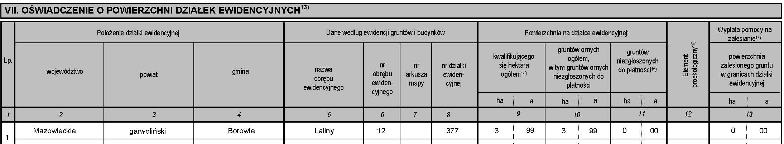
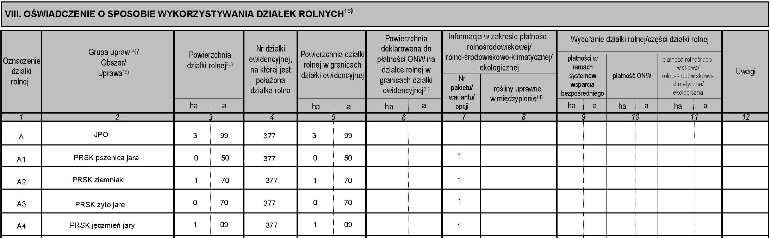
Wypełniony wniosek – str. 2/4 - przykład 3
Wypełniony wniosek – str. 3/4 - przykład 3
Rolnik realizuje pakiet 1. Rolnictwo zrównoważone - w Sekcji VIII. należy wpisać wszystkie działki rolne.
Należy pamiętać, iż przy działkach rolnych zgłoszonych do płatności rolno-środowiskowo-klimatycznej należy wypełnić kolumny dot. tej płatności tj. kolumnę 7 (obowiązkowo) i 8 (jeśli dotyczy).

Slide 87
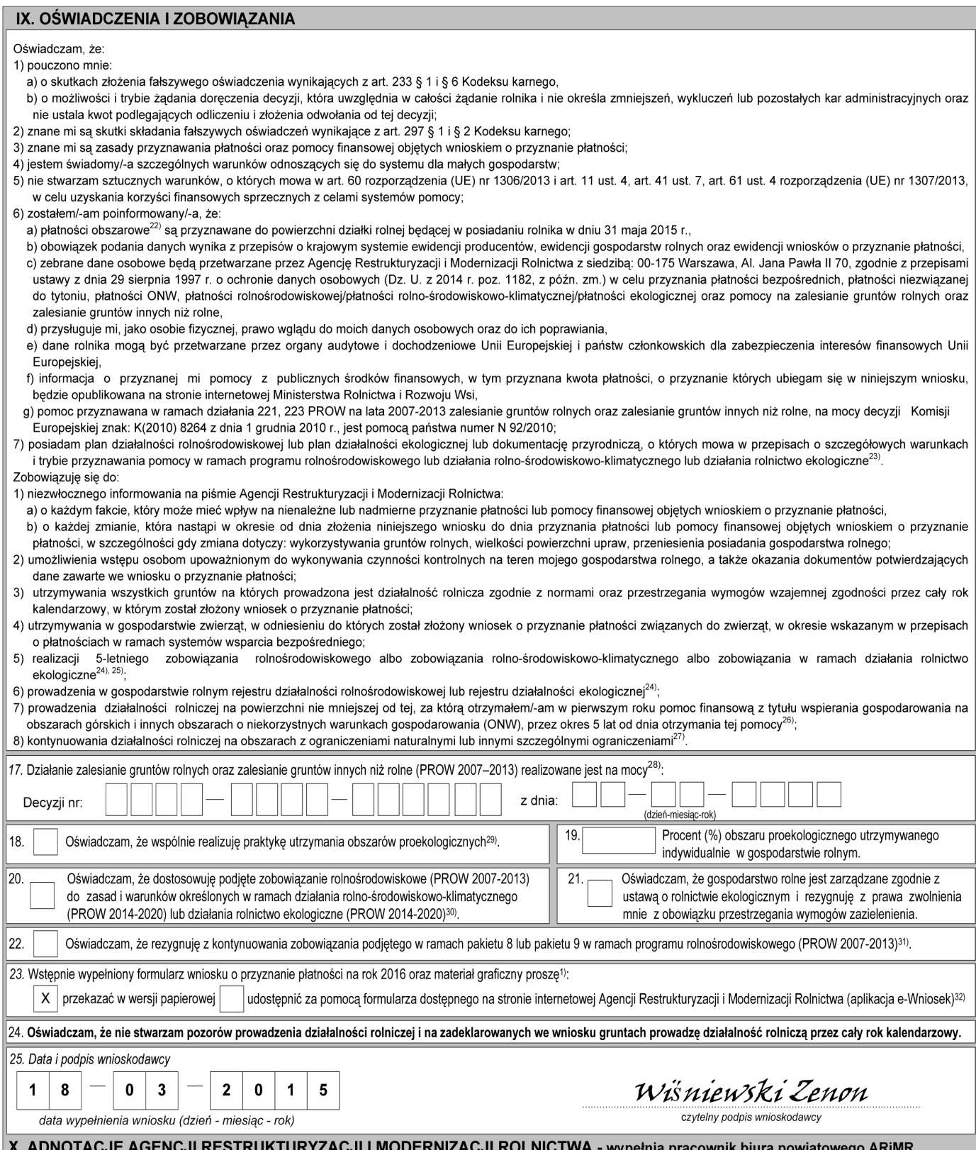
Wypełniony wniosek – str. 4/4 - przykład 3
W polu 23 należy wskazać w jakiej formie (papierowej czy elektronicznej) chce się otrzymać wniosek spersonalizowany na rok 2016.
WNIOSEK MUSI BYĆ PODPISANY

Slide 88
Dotyczy gospodarstwa, w którym powierzchnia gruntów ornych jest mniejsza niż 10 ha i rolnik realizuje działanie rolnictwo ekologiczne
(PROW 2014-2020)
Przykład 4

Slide 89
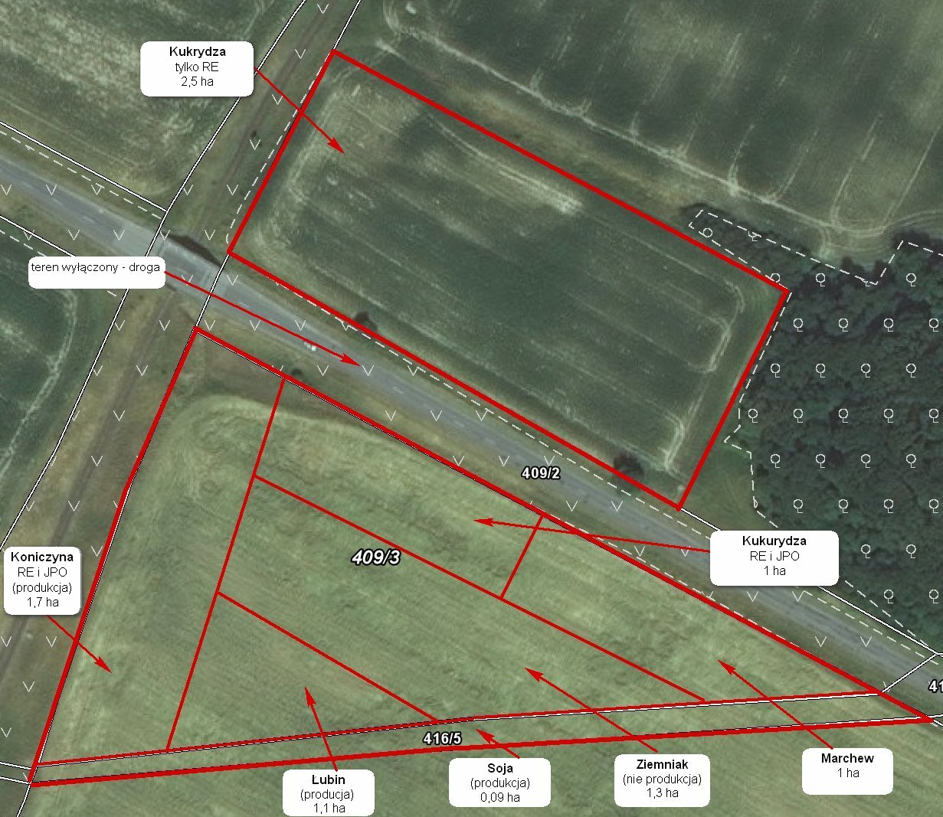
„Układ „ roślin w gospodarstwie – przykład 4 – powierzchnia gruntów ornych 8,69 ha
409/1
Określenie „produkcja” oznacza, że roślina została zadeklarowana do płatności związanej do powierzchni upraw.
Określenie „nie produkcja” oznacza, że roślina nie została zadeklarowana do płatności związanej do powierzchni upraw.

Slide 90
Pamiętaj!!!
W przypadku, gdy działka rolna jest zadeklarowana tylko do płatności rolnictwo ekologiczne wówczas należy zadeklarować ją jako działkę „główną” z grupą upraw RE.
Grupę upraw PRSK, PRS, RE deklaruje się jako :
  działkę „ główną” z oznaczeniem A, B , itd.,
  działkę „podrzędną” z oznaczeniem A1, A2, itd.
  działkę „podrzędną” – „trzeci poziom” - do grupy upraw P (WB albo OM) z oznaczeniem A1a, A1b, itd.
  Każda działka zadeklarowana do PRSK, PRS lub RE musi spełniać wymóg powierzchni 0,1 ha (nie dotyczy deklarowania wariantu 9.3 i 9.4 w ramach płatności rolnośrodowiskowej PROW 2007-2013).

Slide 91
Sposób deklaracji działek rolnych – przykład 4
A – RE kukurydza
409/1

Slide 92
Sposób deklaracji działek rolnych – przykład 4
B – JPO
409/1

Slide 93
Sposób deklaracji działek rolnych – przykład 4
B1 – P WB (łubin, soja i koniczyna RE)
B2 – RE kukurydza
409/1
kukurydza

Slide 94
Sposób deklaracji działek rolnych – przykład 4
B1a – RE koniczyna
B1b – soja zwyczajna
409/1
koniczyna
soja

Slide 95
Podsumowanie - przykład 4
A – RE kukurydza; 2,5 ha
B – JPO; 6,19 ha
B1 – P WB; 2,89 ha – działka z P musi mieć minimum 0,1 ha
B1a– RE koniczyna; 1,7 ha
B1b – soja zwyczajna; 0,09 ha – działka „podrzędna” z soją nie musi spełniać wymogu powierzchni 0,1 ha. Uprawę soi zadeklarowaną do płatności związanej do powierzchni upraw zawsze należy zadeklarować jako podrzędną działkę rolną bez względu czy rolnik musi spełniać obowiązek dywersyfikacji upraw czy nie.
B2 – RE kukurydza; 1 ha – działka z grupą RE musi mieć minimum 0,1 ha
Łubinu (płatność związana z produkcją), marchwi i ziemniaka nie trzeba deklarować jako odrębnej działki rolnej gdyż rolnik posiada poniżej 10 ha gruntów ornych.
409/1

Slide 96

Wypełniony wniosek – str. 1/4 - przykład 4
Rodzaje płatności, o które ubiega się rolnik:
jednolita płatność obszarowa, płatność za zazielenienie,
płatność dodatkowa, płatność do powierzchni upraw roślin wysokobiałkowych – rolnik uprawia koniczynę, łubin i soję,
płatność ekologiczna PROW 2014-2020.

Slide 97
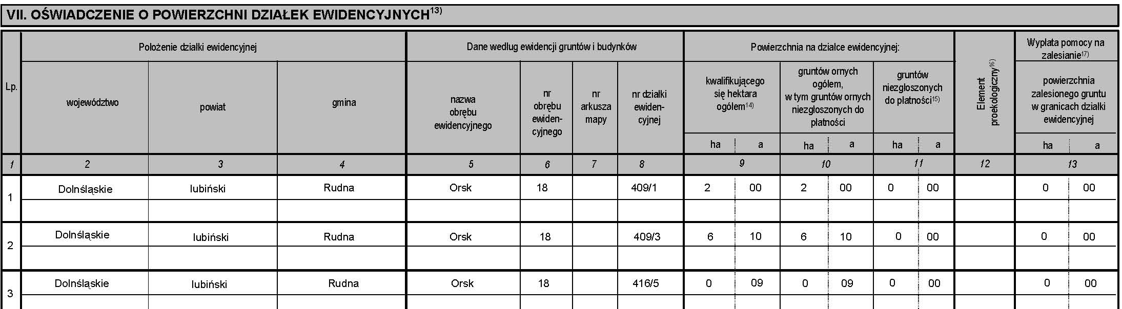
Wypełniony wniosek – str. 2/4 - przykład 4
Rolnik w gospodarstwie posiada trzy działki ewidencyjne, na których są grunty orne.
Każda działka ewidencyjna została wpisana w oddzielnym wierszu

Slide 98
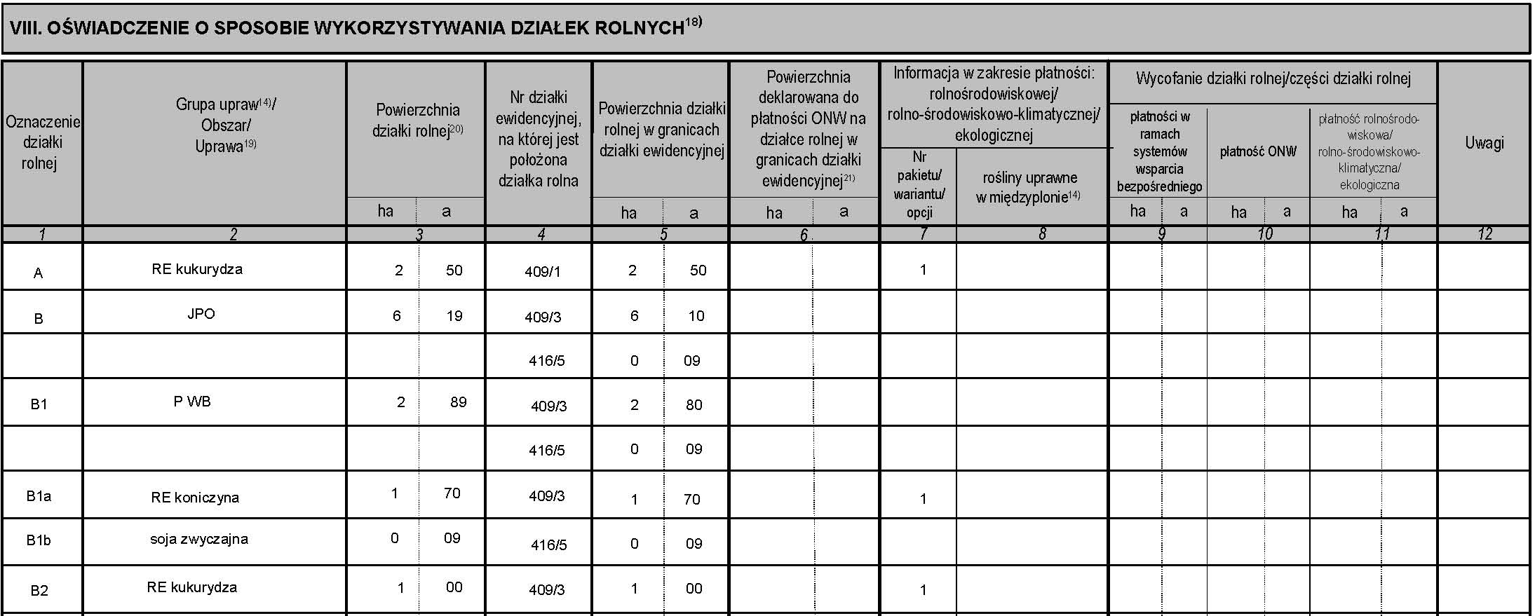
Wypełniony wniosek – str. 3/4 - przykład 4
Działka rolna B i B1 jest położona na dwóch działkach ewidencyjnych – każda z tych działek jest wpisana w oddzielnym wierszu w kolumnie 4 i 5.
Należy pamiętać, iż przy działkach rolnych zgłoszonych do płatności ekologicznej należy wypełnić kolumny dot. tej płatności tj. kolumnę 7 (obowiązkowo) i 8 (jeśli dotyczy).

Slide 99
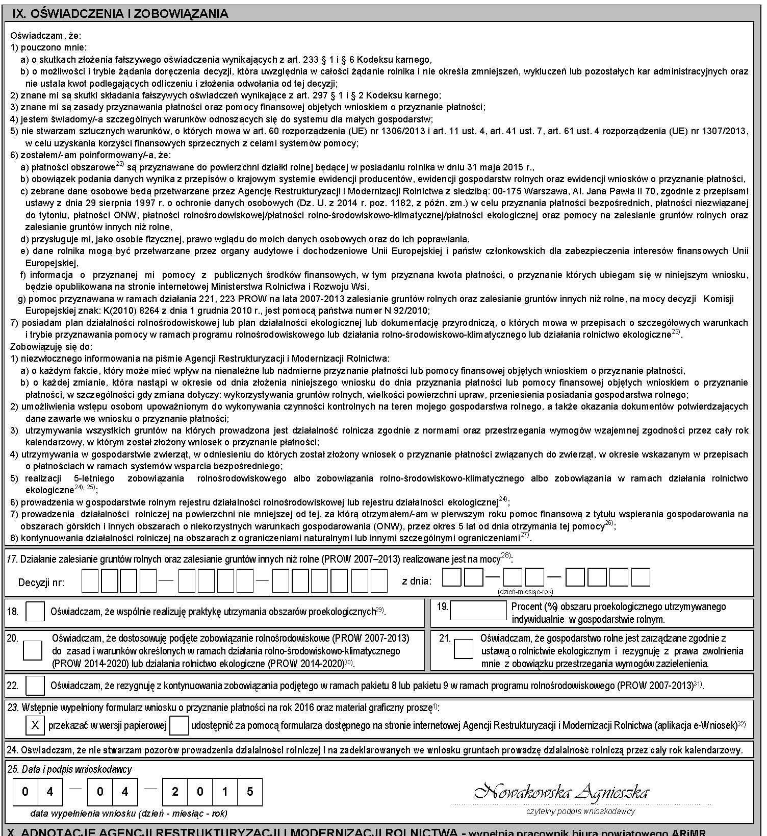
Wypełniony wniosek – str. 4/4 - przykład 4
W polu 23 należy wskazać w jakiej formie (papierowej czy elektronicznej) chce się otrzymać wniosek spersonalizowany na rok 2016.
WNIOSEK MUSI BYĆ PODPISANY

Slide 100
Dotyczy gospodarstwa, w którym powierzchnia gruntów ornych jest większa niż 10 ha i rolnik podlega obowiązkowi dywersyfikacji upraw
Przykład 5

Slide 101
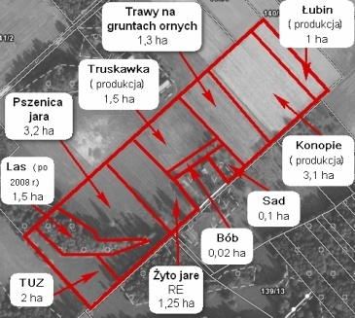
„Układ” roślin w gospodarstwie – przykład 5 – powierzchnia gruntów ornych 11,37 ha
140/1
Określenie „produkcja” oznacza, że roślina została zadeklarowana do płatności związanej do powierzchni upraw.

Slide 102
Sposób deklarowania działek rolnych – przykład 5
A – JPO L

Slide 103
Sposób deklarowania działek rolnych – przykład 5
B – JPO

Slide 104
Sposób deklarowania działek rolnych – przykład 5
B1 – TUZ
B2 – pszenica jara
B3 – RE żyto jare
B4 – Bób (rodzaj: wyka jara)
bób
żyto jare
pszenica jara
TUZ

Slide 105
Sposób deklarowania działek rolnych – przykład 5
B5 – P OM

Slide 106
Sposób deklarowania działek rolnych – przykład 5
B5a – truskawka
truskawka

Slide 107
Sposób deklarowania działek rolnych – przykład 5
B6 – trawy na gruntach ornych
B7 – P konopie
konopie
B8 – P WB
trawy

Slide 108
Sposób deklarowania działek rolnych – przykład 5
B8a - łubin
łubin

Slide 109
Podsumowanie – przykład 5
A – JPO L; 1,5 ha
B – JPO; 13,47 ha
B1 – TUZ; 2 ha – odrębna grupa upraw
B2 – pszenica jara; 3,2 ha
B3 – RE żyto jare; 1,25 ha – działka musi mieć min. 0,1 ha
B4 – Bób (rodzaj: wyka jara- zgodnie z wykazem roślin); 0,02 ha – działka nie musi mieć 0,1 ha
B5 – P OM; 1,5 ha – działka musi mieć min. 0,1 ha
B5a – truskawka (rodzaj poziomka); 1,5 ha – działka nie musi mieć min. 0,1 ha
B6 – trawy na gruntach ornych; 1,3 ha
B7 – P konopie; 3,1 ha – działka musi mieć min. 0,1 ha
B8 – P WB; 1 ha – działka musi mieć min. 0,1 ha
B8a – łubin; 1 ha – działka nie musi mieć min. 0,1 ha
Dywersyfikacja upraw obejmuje tylko uprawy na gruntach ornych – w tym przykładzie nie deklaruje się sadu jako odrębnej działki rolnej.

Slide 110
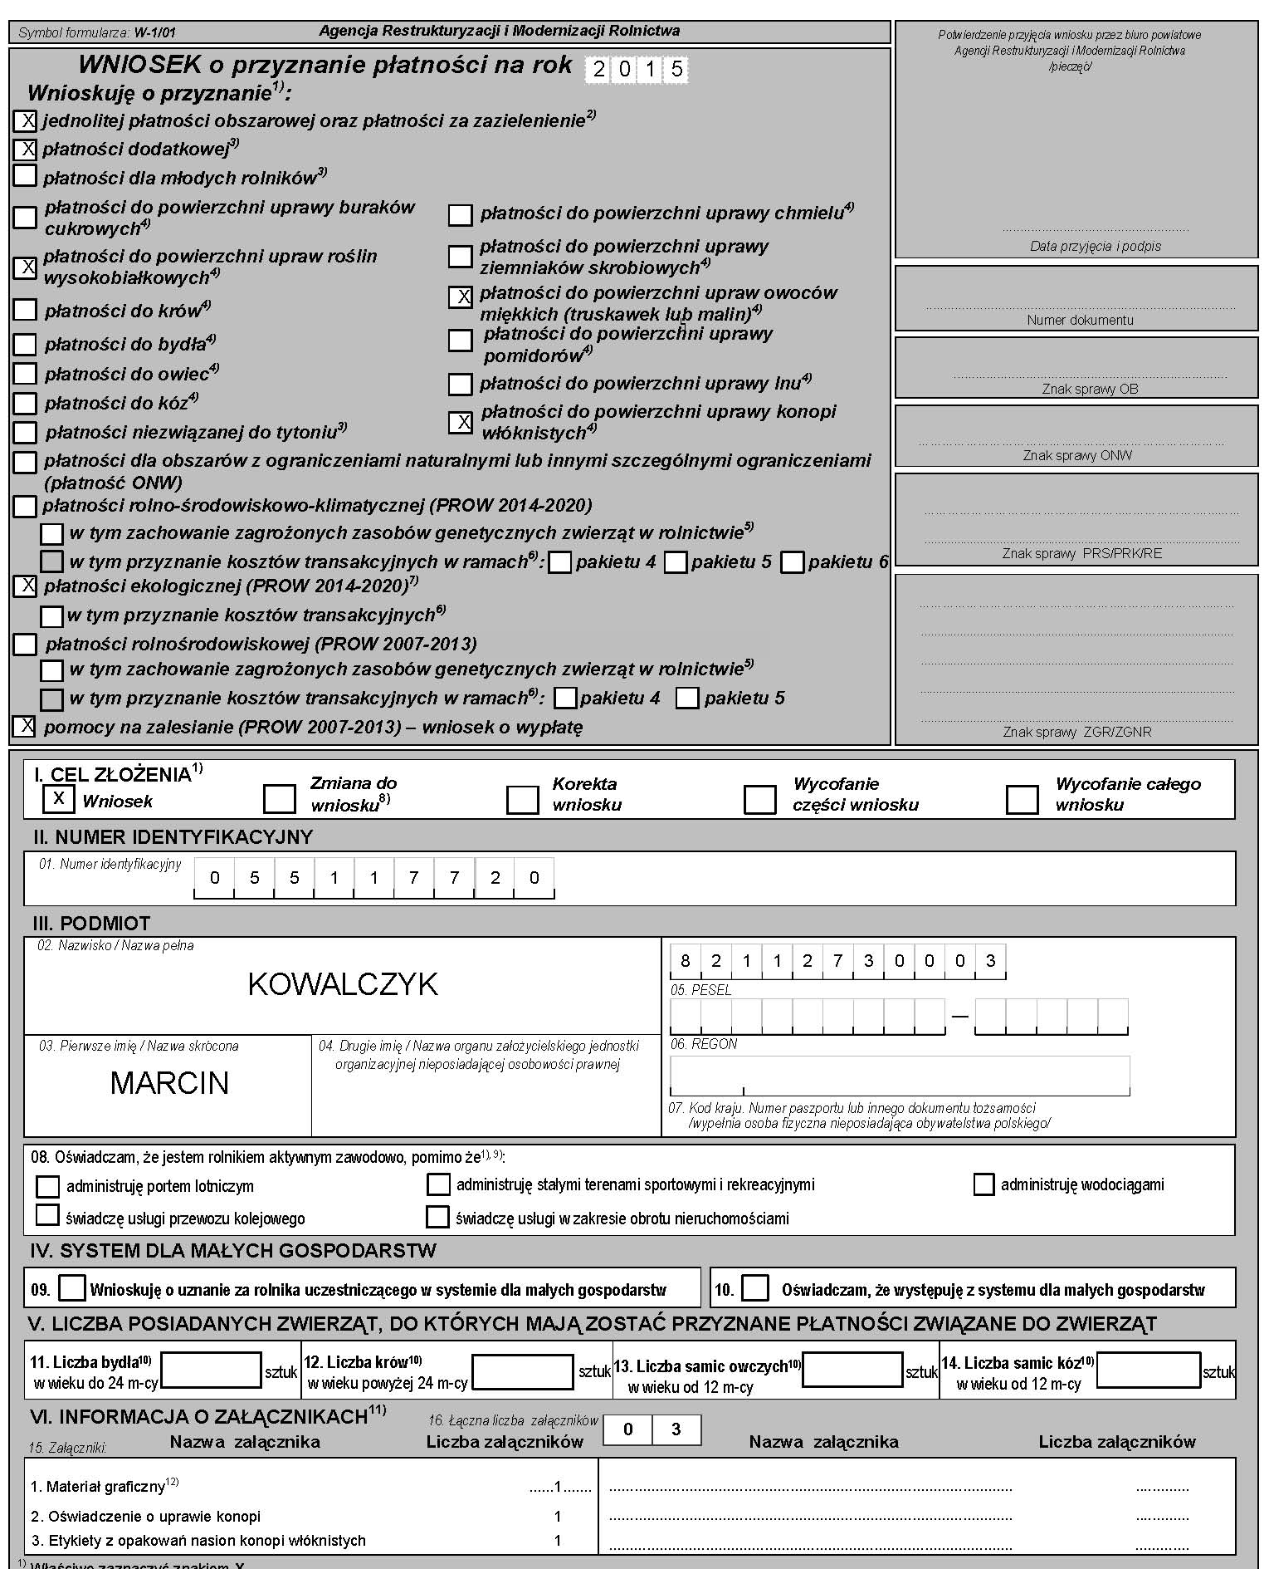
Wypełniony wniosek – str. 1/4 - przykład 5
Rodzaje płatności, o które ubiega się rolnik:
jednolita płatność obszarowa, płatność za zazielenienie,
płatność dodatkowa,
płatność do powierzchni upraw roślin wysokobiałkowych –rolnik uprawia łubin,
płatność do powierzchni upraw owoców miękkich – rolnik uprawia truskawkę,
płatność do powierzchni uprawy konopi – rolnik uprawia konopie włókniste
płatność ekologiczna (PROW 2014-2020),
pomoc na zalesianie – w gospodarstwie jest działka zalesiona w ramach PROW 2007-2013
Rolnik, który deklaruje do płatności uprawę konopi do wniosku dołącza obowiązkowo Oświadczenie o uprawie konopi oraz etykiety z opakowań nasion konopi (etykiety można dostarczyć do ARiMR do dnia 30 czerwca 2015 r. ) oraz zezwolenie na uprawę konopi włóknistych.

Slide 111

Wypełniony wniosek – str. 2/4 - przykład 5
!!! W gospodarstwie znajduje się powierzchnia zalesiona po 2008 roku – rolnik ubiega się o wypłatę pomocy na zalesianie, dlatego wypełnia checkbox w tytule wniosku, że ubiega się o wypłatę pomocy na zalesianie oraz wypełnia w Sekcji VII. kolumnę 13 oraz wypełnia pole 17 na stronie 4 wniosku, w którym podaje nr decyzji o przyznanie pomocy na zalesianie (decyzji pierwszorocznej). Rolnik może tą działkę zgłosić do płatności JPO w sekcji VIII wniosku.

Slide 112
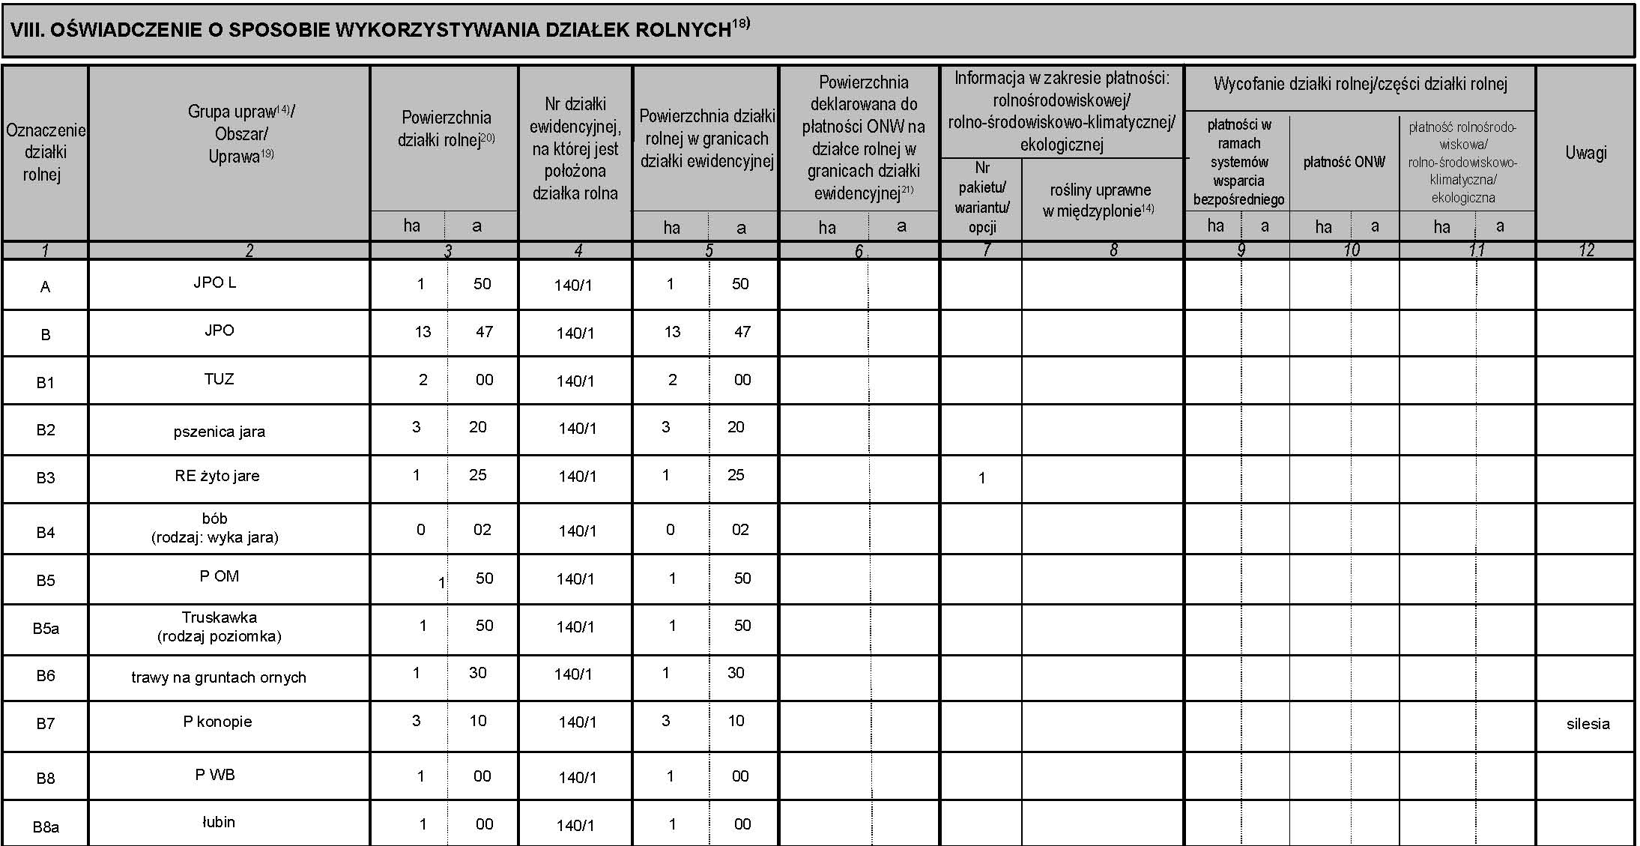
Wypełniony wniosek – str. 3/4 - przykład 5
W przypadku uprawy konopi należy wpisać odmianę rośliny oraz obowiązkowo wypełnić Oświadczenie o uprawie konopi, która stanowi załącznik do wniosku.
Należy pamiętać, iż przy działkach rolnych zgłoszonych do płatności ekologicznej należy wypełnić kolumny dot. tej płatności tj. kolumnę 7 (obowiązkowo) i 8 (jeśli dotyczy).

Slide 113
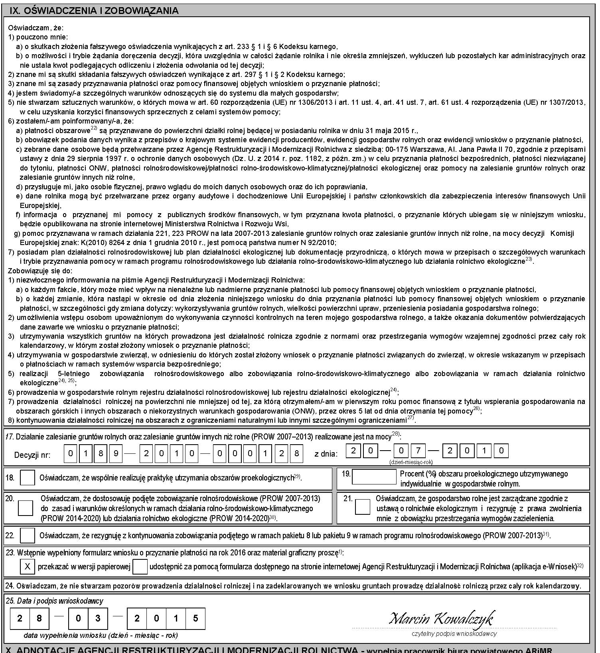
Wypełniony wniosek – str. 4/4 - przykład 5
Ponieważ rolnik w 2010 roku ubiegał się o przyznanie pomocy na zalesianie, oraz na wniosku na rok 2015 zaznaczył, że w 2015 roku nadal chce się ubiegać o wypłatę pomocy na zalesienie zostało wypełnione pole 17 – numer decyzji pierwszorocznej, na mocy której została przyznana przedmiotowa pomoc.
W polu 23 należy wskazać w jakiej formie (papierowej czy elektronicznej) chce się otrzymać wniosek spersonalizowany na rok 2016.
WNIOSEK MUSI BYĆ PODPISANY

Slide 114
Dotyczy gospodarstwa, w którym powierzchnia gruntów rolnych jest mniejsza niż 1 ha i rolnik ubiega się o płatności związane do zwierząt
Przykład 6

Slide 115
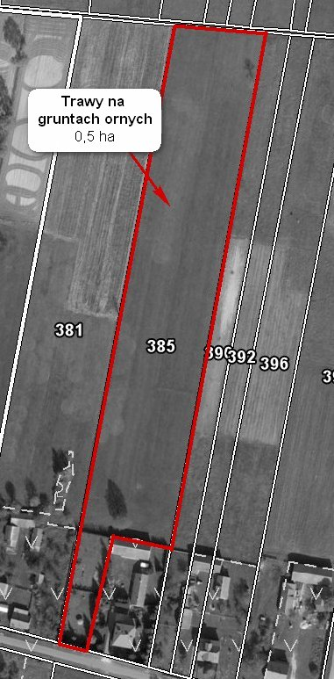
„Układ” roślin w gospodarstwie – przykład 6 –
powierzchnia gruntów ornych 0,5 ha + 4 sztuki bydła

Slide 116
Pamiętaj!!!
  Jednolita płatność obszarowa nie będzie przysługiwać rolnikom, jeżeli kwalifikujący się obszar ich gospodarstwa rolnego, w odniesieniu do którego złożą wniosek o płatność wyniesie mniej niż 1 ha; zasada ta nie będzie jednak dotyczyć rolników, którzy otrzymają wsparcie powiązane z produkcją do zwierząt, a łączna należna kwota płatności bezpośrednich (przed zastosowaniem wykluczeń i wyłączeń) nie będzie mniejsza niż równowartość w złotych kwoty 200 EURO.

Slide 117
Sposób deklarowania działki rolnej – przykład 6
A – JPO
4 szt. bydła – zadeklarowane do płatności do bydła
Kwota przyznanej płatności do bydła wyniesie >200 euro

Slide 118
Sposób deklarowania działki rolnej – przykład 6
4 szt. bydła – zadeklarowane do płatności do bydła
Kwota przyznanej płatności do bydła wyniesie >200 euro
A1 – trawy na gruntach ornych

Slide 119
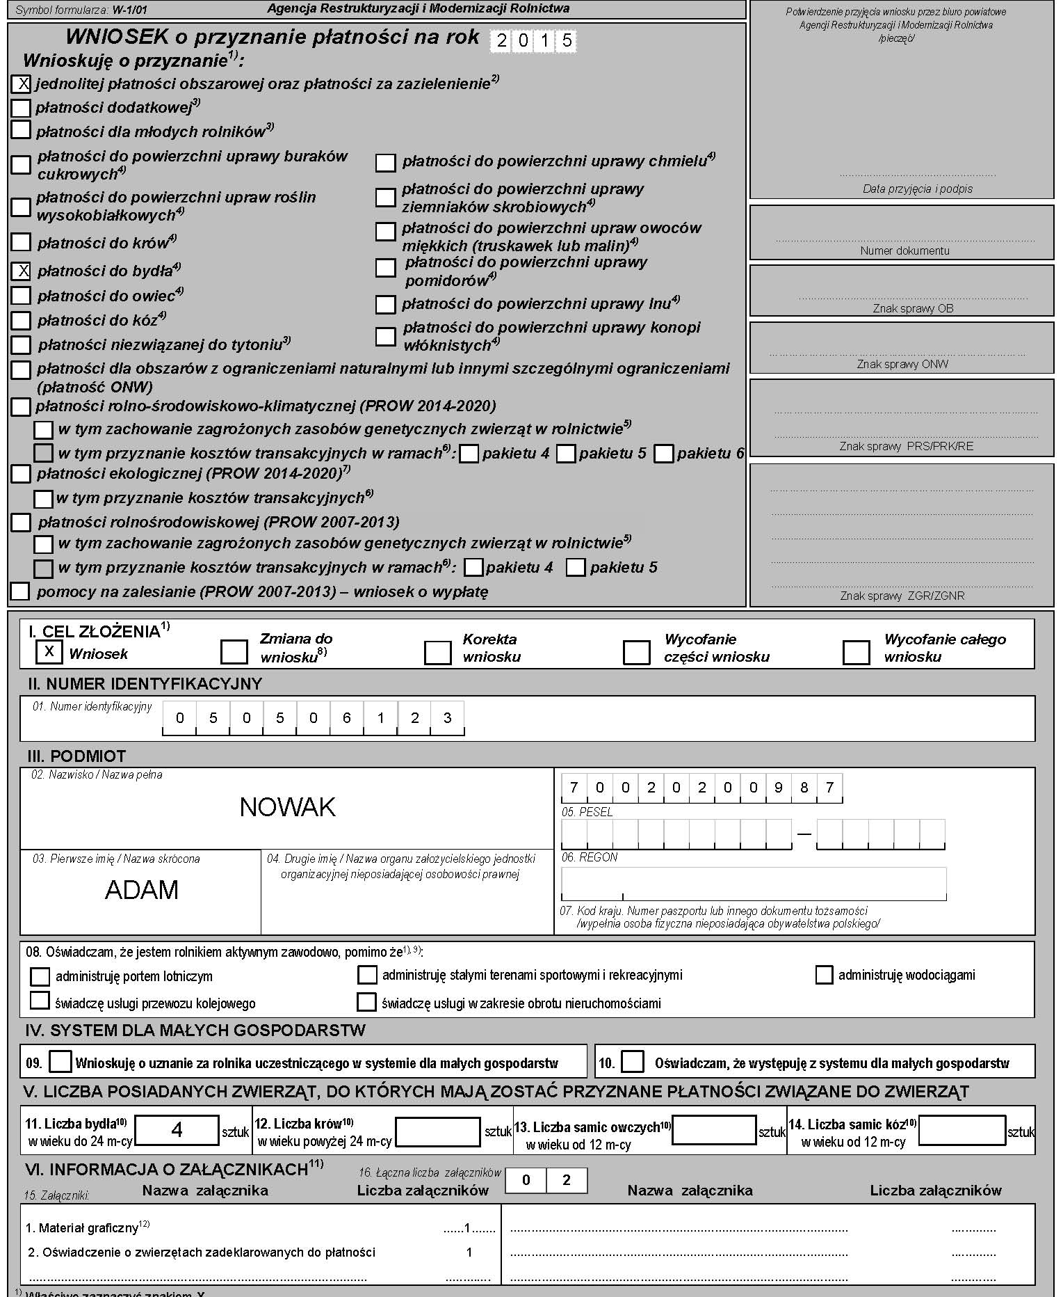
Wypełniony wniosek – str. 1/4 - przykład 6
Rodzaje płatności, o które ubiega się rolnik:
jednolita płatność obszarowa, płatność za zazielenienie,
płatność do bydła
Ponieważ rolnik ubiega się o przyznanie płatności do bydła wypełnia Sekcję V – w tym przypadku wpisał liczbę posiadanego bydła.
Ponieważ rolnik ubiega się o przyznanie płatności do bydła do wniosku dołącza Oświadczenie o zwierzętach zadeklarowanych do płatności.

Slide 120

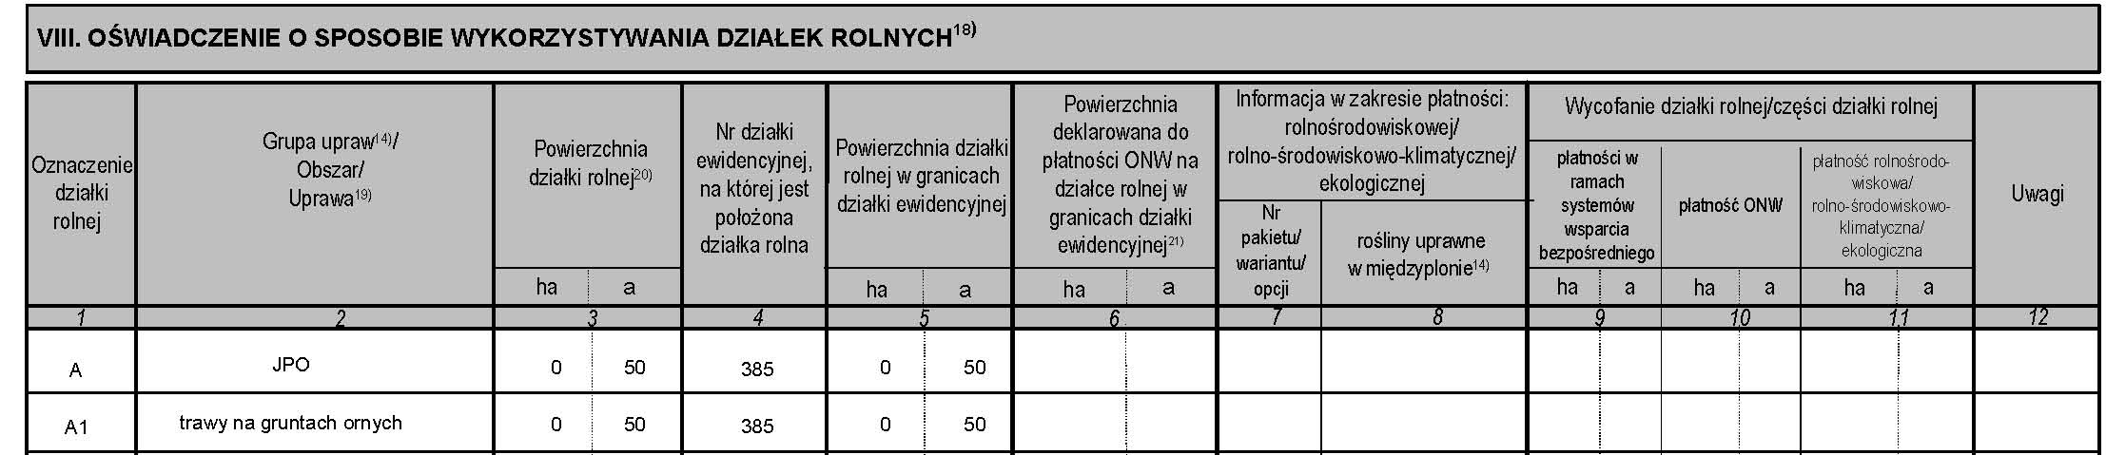
Wypełniony wniosek – str. 2/4 - przykład 6
Wypełniony wniosek – str. 2/4 - przykład 6
Trawy na gruntach ornych należy ZAWSZE deklarować jako działkę podrzędną do działki rolnej z grupą JPO.

Slide 121
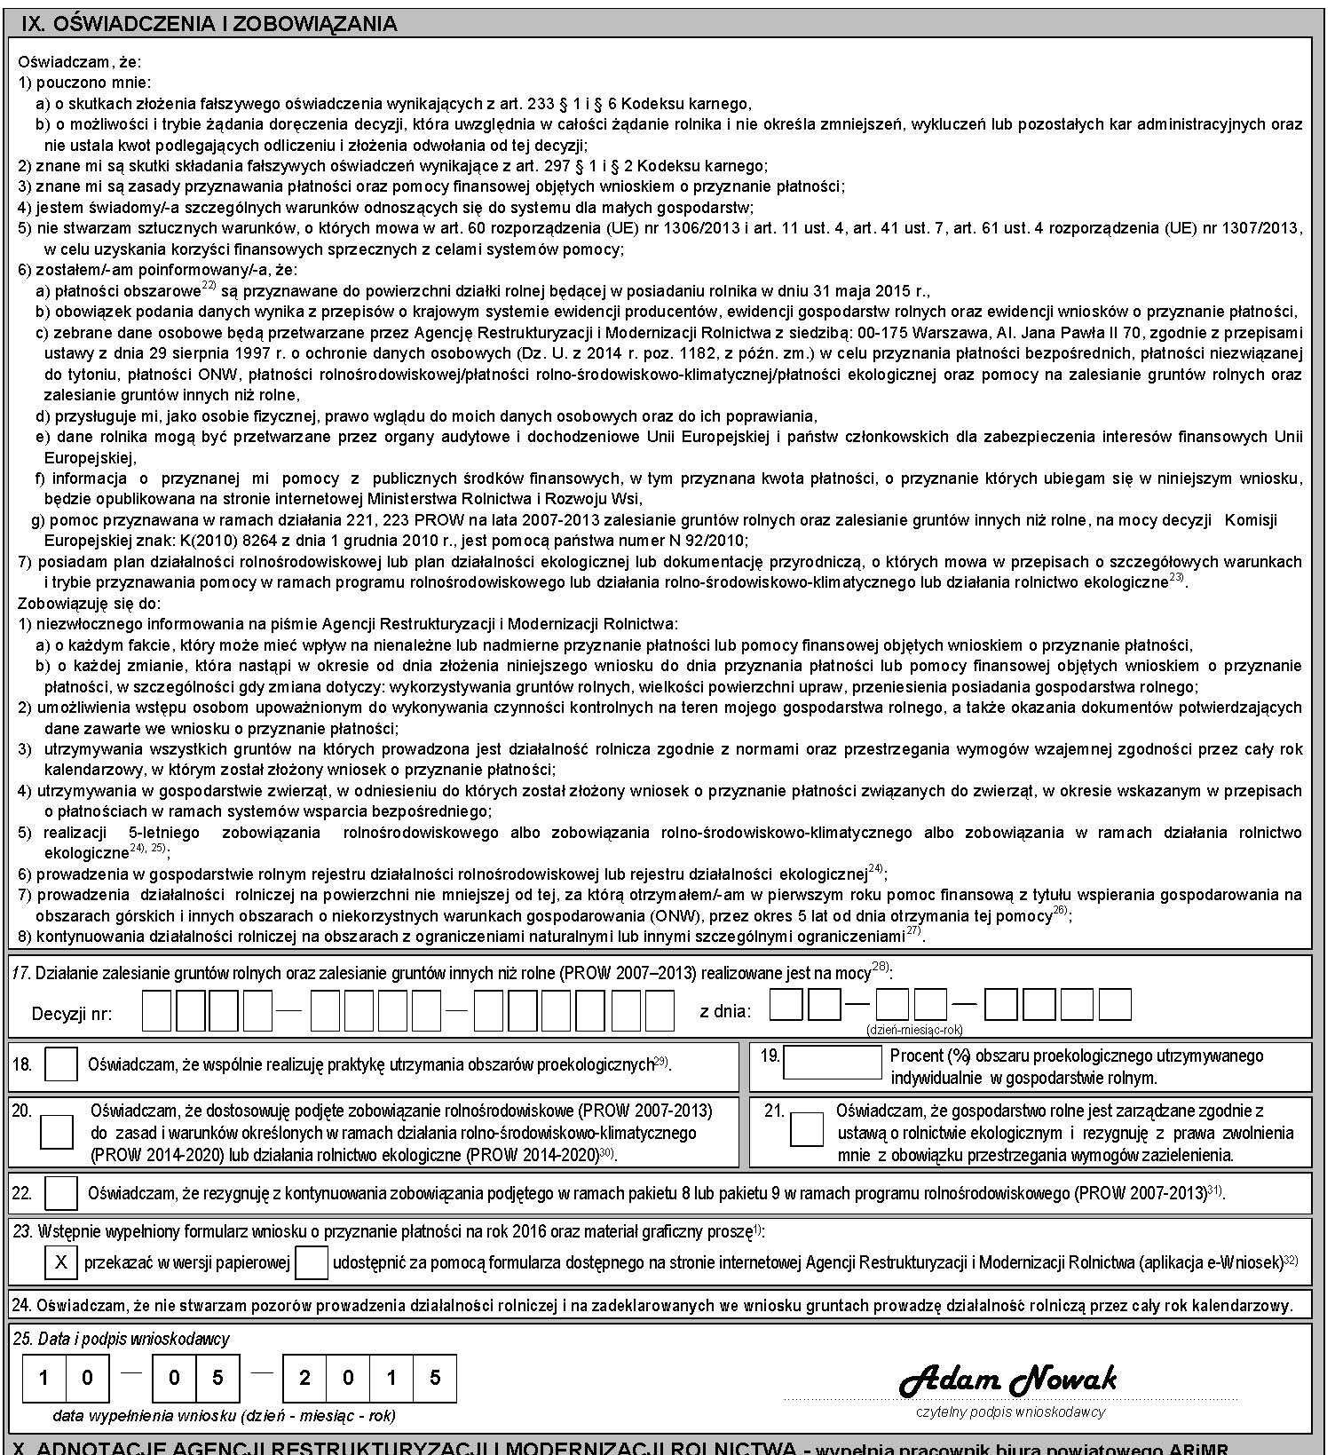
Wypełniony wniosek – str. 4/4 - przykład 6
W polu 23 należy wskazać w jakiej formie (papierowej czy elektronicznej) chce się otrzymać wniosek spersonalizowany na rok 2016.
WNIOSEK MUSI BYĆ PODPISANY

Slide 122
Pomocne narzędzia!
Na stronie internetowej ARiMR znajdują się pomocne narzędzia:
  Kalkulator płatności
  Kalkulator praktyk zazielenienia
  Wykaz upraw, które należy deklarować we wnioskach
  Materiały informacyjne

Slide 123
Dziękuję za uwagę
Informacje kontaktowe
telefon: 0-80038-00-84, fax: 22 318-53-30
e-mail: info@arimr.gov.pl
adres internetowy: www.arimr.gov.pl

